Slide 1

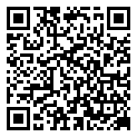

Slide 2
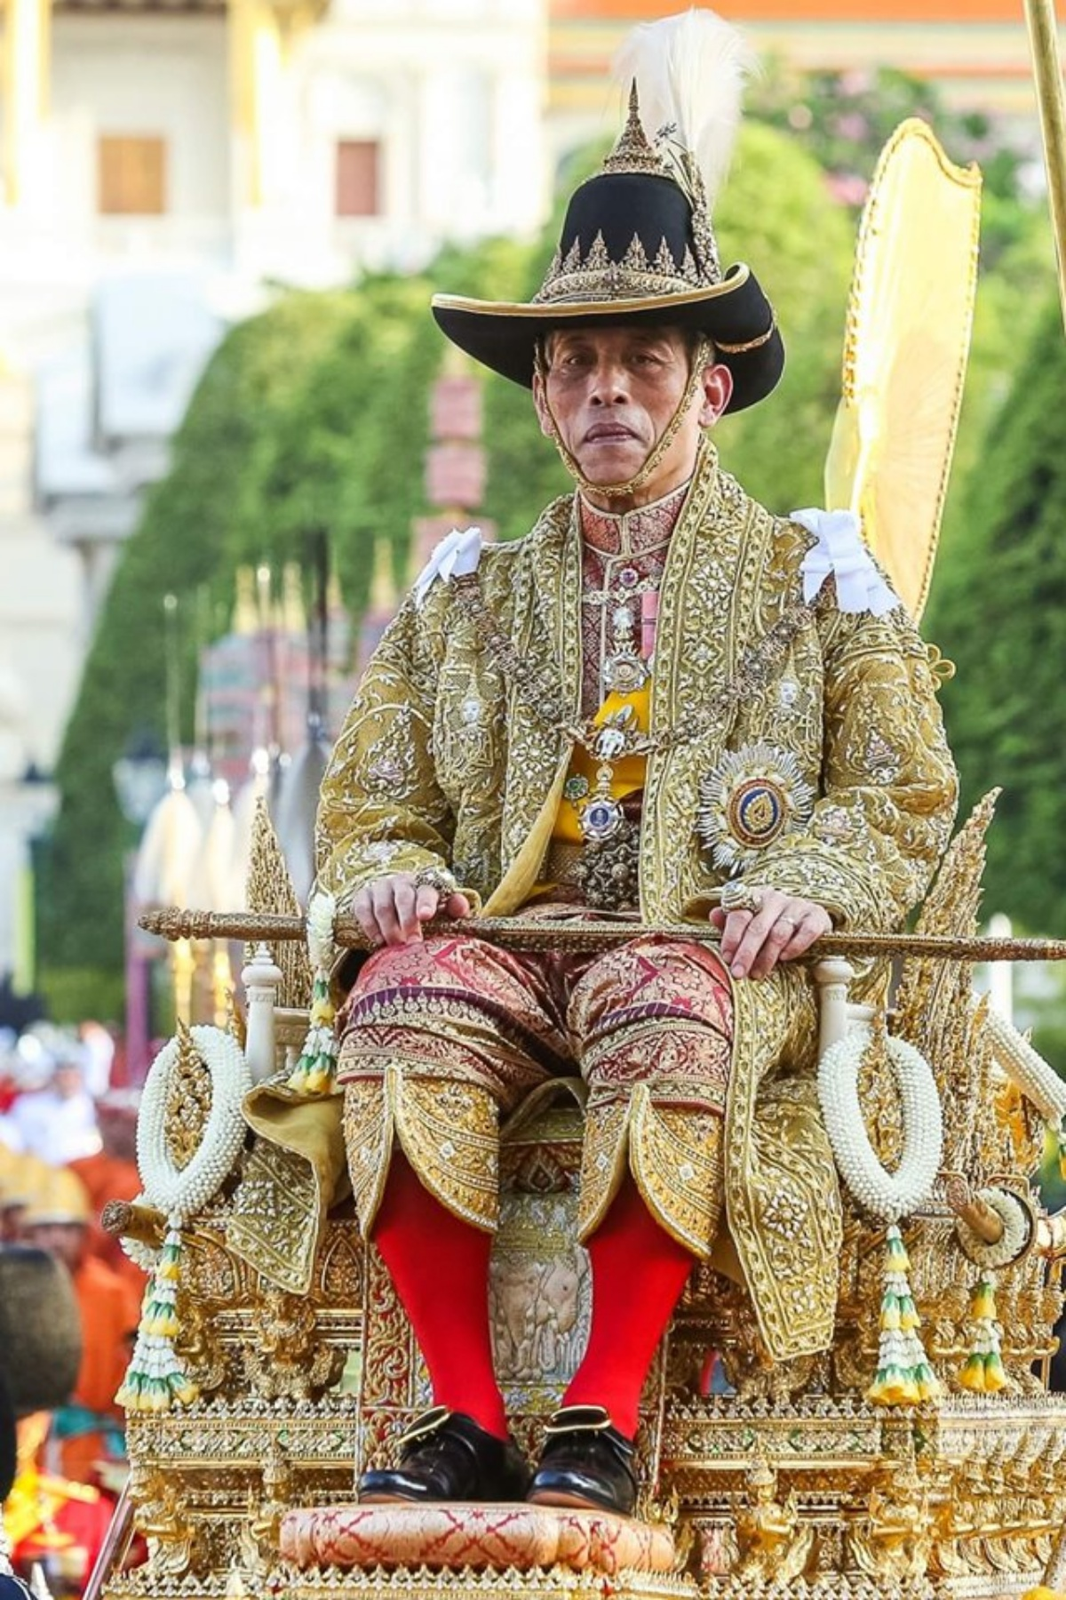
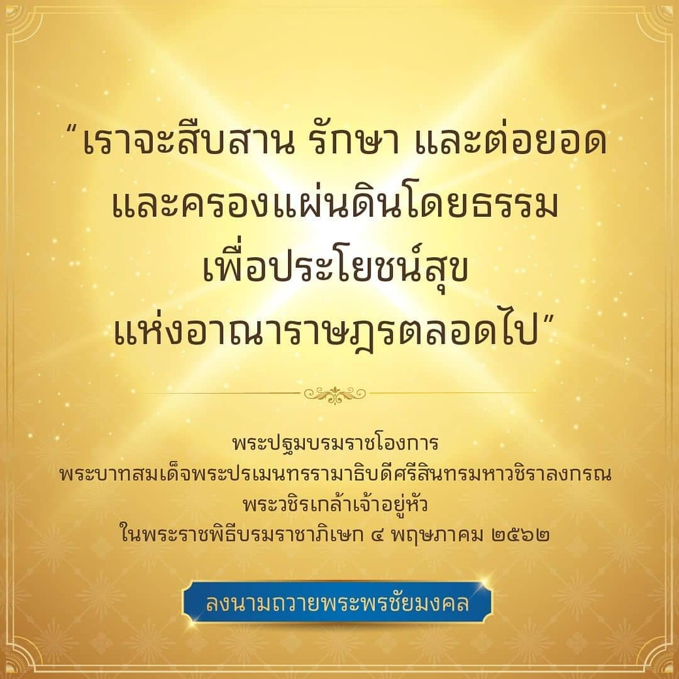

Slide 3
การน้อมนำศาสตร์พระราชาไปใช้ใน
การจัดศึกษา
ดร.ละออตา พงษ์ฤทัศน์
ผอ.สพป.หนองคาย เขต 2
สู่ NAGA MODEL

Slide 4
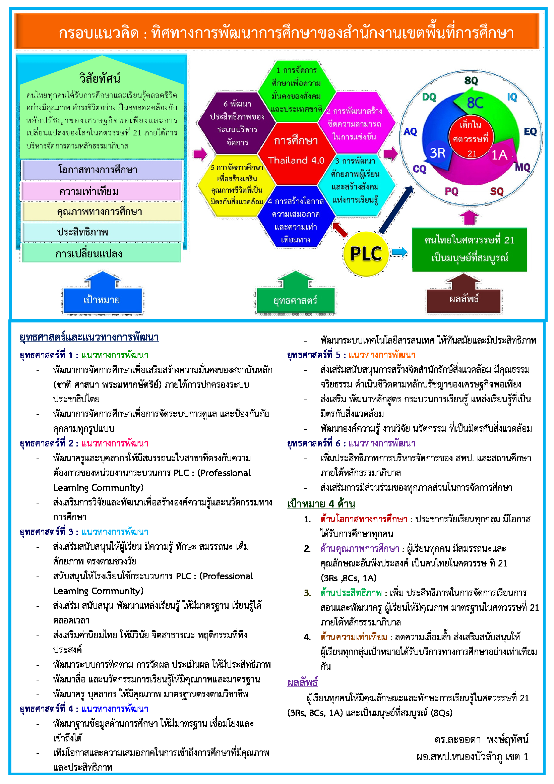

NAGA MODEL
วิสัยทัศน์
TPOV
1 การจัดการ
ศึกษาเพื่อความมั่นคงของสังคมและประเทศชาติ
น้อมนำศาสตร์พระราชา
บูรณาการจัดการศึกษา เพื่อพัฒนาผู้เรียนในศตวรรษที่ 21
6 พัฒนาประสิทธิภาพของระบบบริหารจัดการ
2 การพัฒนาสร้างขีดความ
สามรถในการแข่งขัน
การศึกษา Thailand 4.0
เด็กในศตวรรษที่ 21
5 การจัดการ
ศึกษาเพื่อสร้าง
เสริมคุณภาพชีวิต
ที่เป็นมิตรกับ
สิ่งแวดล้อม
3 การพัฒนาศักยภาพผู้เรียนและสร้างสังคมแห่งการเรียนรู้
โอกาสทางการศึกษา
ความเท่าเทียม
4 การสร้างโอกาสความเสมอภาคและความเท่าเทียมทางการศึกษา
คุณภาพทางการศึกษา
ประสิทธิภาพ
คนไทยในศตวรรษที่ 21
เป็นมนุษย์ที่สมบูรณ์
AGENDA
PLC
การเปลี่ยนแปลง
ยุทธศาสตร์
เป้าหมาย
รัฐธรรมนูญ
ม. 54 (การศึกษา)
ผลลัพธ์
ศีลธรรม นำวิชา
NONGKHAI2 Excellence

Slide 5
ศาสตร์พระราชา สู่การบูรณาการจัดการศึกษา

Slide 6
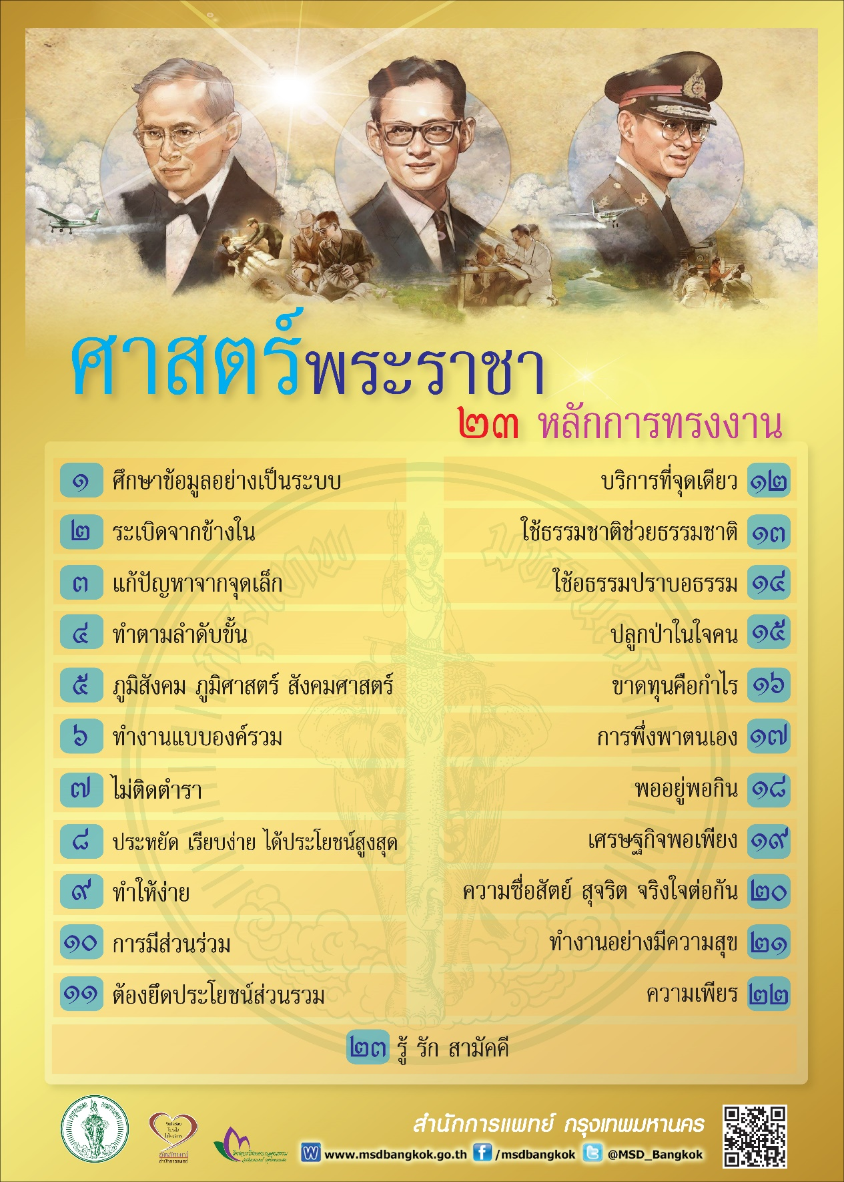


Slide 7

ศาสตร์พระราชา สู่การบูรณาการจัดการศึกษา
เข้าใจ
เข้าถึง
พัฒนา
ศึกษาข้อมูลอย่างเป็นระบบ
ภูมิสังคม
คิดอย่างองค์ร่วม
ไม่ติดตำรา
ใช้อธรรมปราบอธรรม
ขาดทุนกำไร
7. การมีส่วนร่วม
8. ระเบิดจากข้างใน
9. ปลูกป่าในใจคน
10. ความสื่อสัตย์ สุจริตจริงใจต่อกัน
11. ทำงานอย่างมีความสุข
12. ความเพียร
13. รู้รักสามัคคี
14. แก้ปัญหาจากจุดเล็ก
15. ทำตามลำดับ
16. ประหยัด เรียบง่าย ได้ประโยชน์สูงสุด
17. ทำให้ง่าย
18. มุ่งประโยชน์ส่วนรวม
19. บริการรวมจุดเดียว
20. ใช้ธรรมชาติช่วยธรรมชาติ
21. การพึ่งตนเอง
22. พออยู่พอกิน
23. เศรษฐกิจพอเพียง

Slide 8
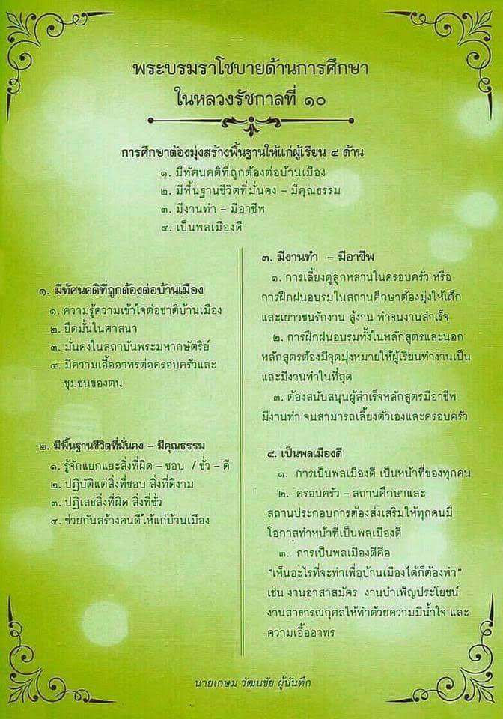

Slide 9



สาระการเรียนรู้ตามมาตรฐานการเรียนรู้และตัวชี้วัดในแต่ละด้านระดับชั้น
ตั้งแต่อนุบาลถึงระดับมหาลัย
ศาสตร์พระราชาและพระบรมราโชบายด้านการศึกษา ในหลวงรัชกาลที่ 10
กลุ่มสาระการเรียนรู้
ภาษาไทย
คณิตศาสตร์
อังกฤษสังคมศึกษา
วิทยาศาสตร์
การงานอาชีพและเทคโนโลยี
ศิลปะ
สุขศึกษาและพลศึกษา
สังคมศึกษา
มีทัศนคติที่ถูกต้องต่อบ้านเมือง
2. มีพื้นฐานชีวิตที่มั่นคง - มีคุณธรรม
3. มีงานทำ - มีอาชีพ
4. เป็นพลเมืองดี
การเรียนรู้โดยใช้ สติและสมาธิเป็นฐาน
แนวทาวการดำเนินงาน
โครงการส่งเสริมคุณธรรม จริยธรรม
และธรรมาภิบาลในสถานศึกษา
(โครงการโรงเรียนสุจริต) ประจำปีงบประมาณ พ.ศ.2562
เพื่อพัฒนาผู้เรียน

Slide 10
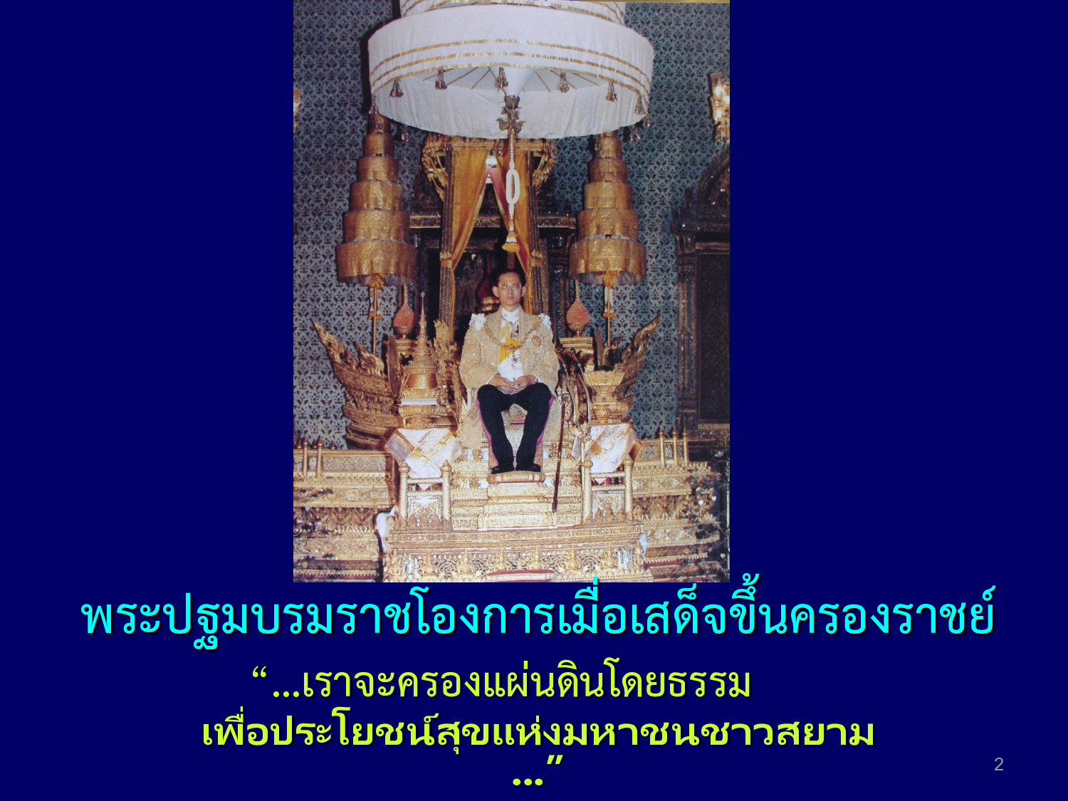

Slide 11
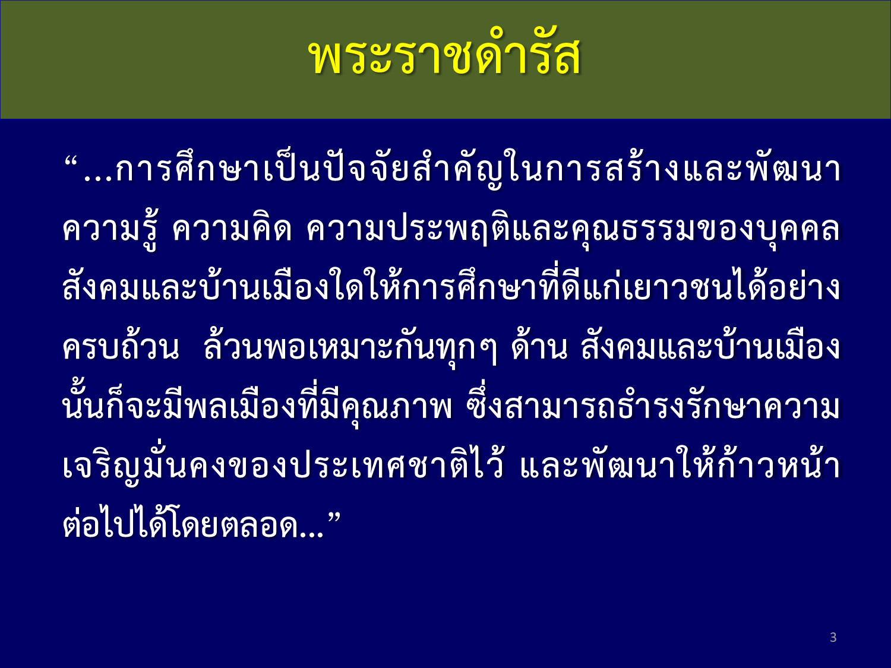

Slide 12
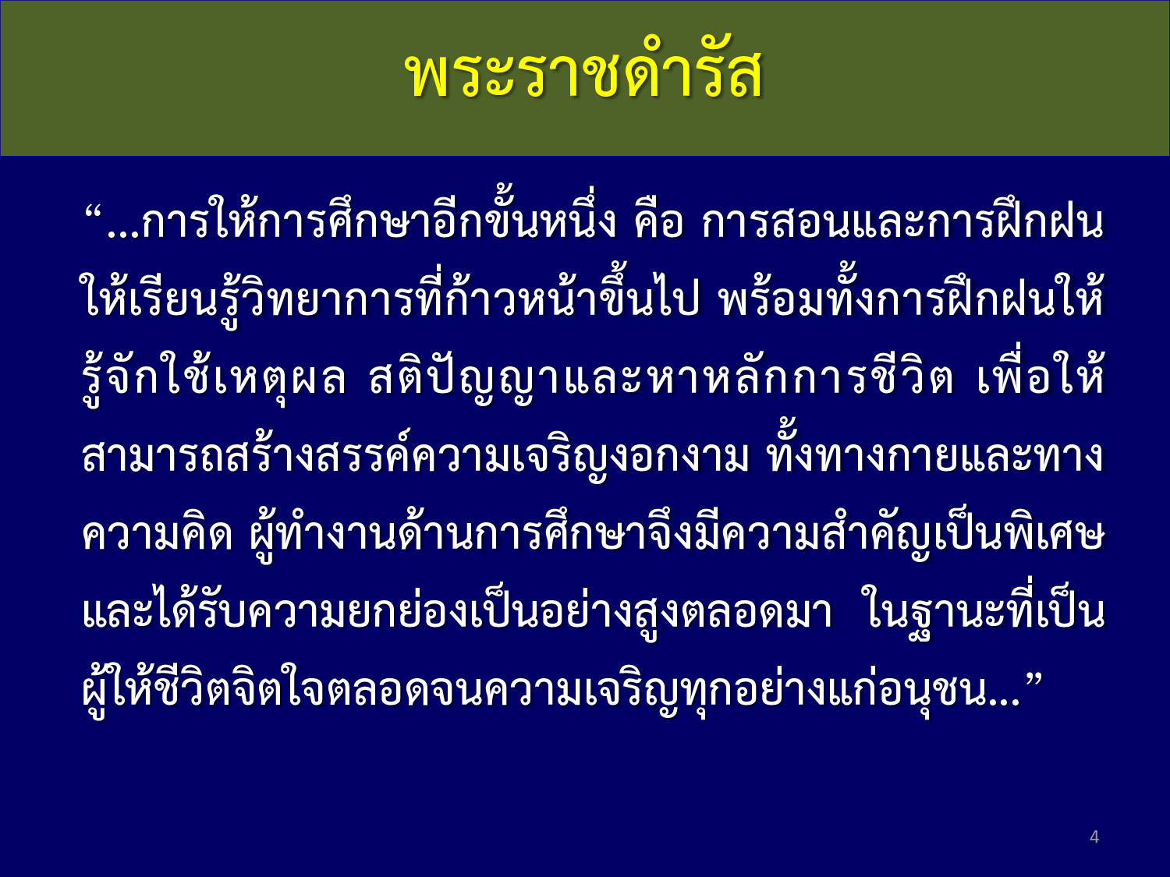

Slide 13
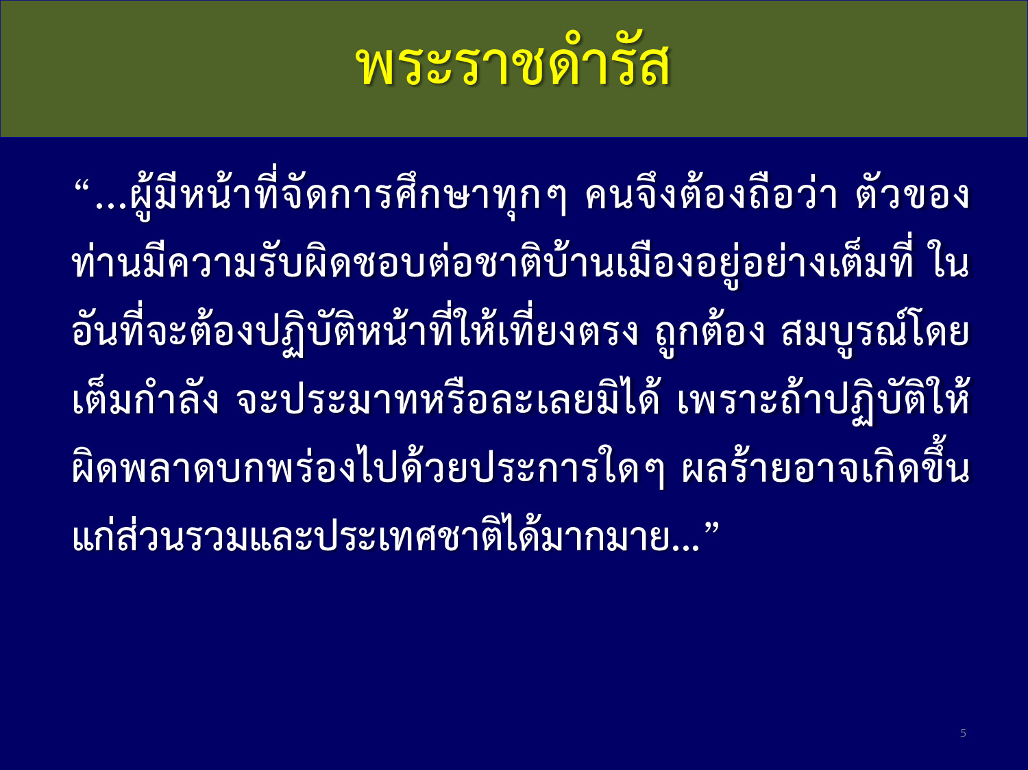

Slide 14
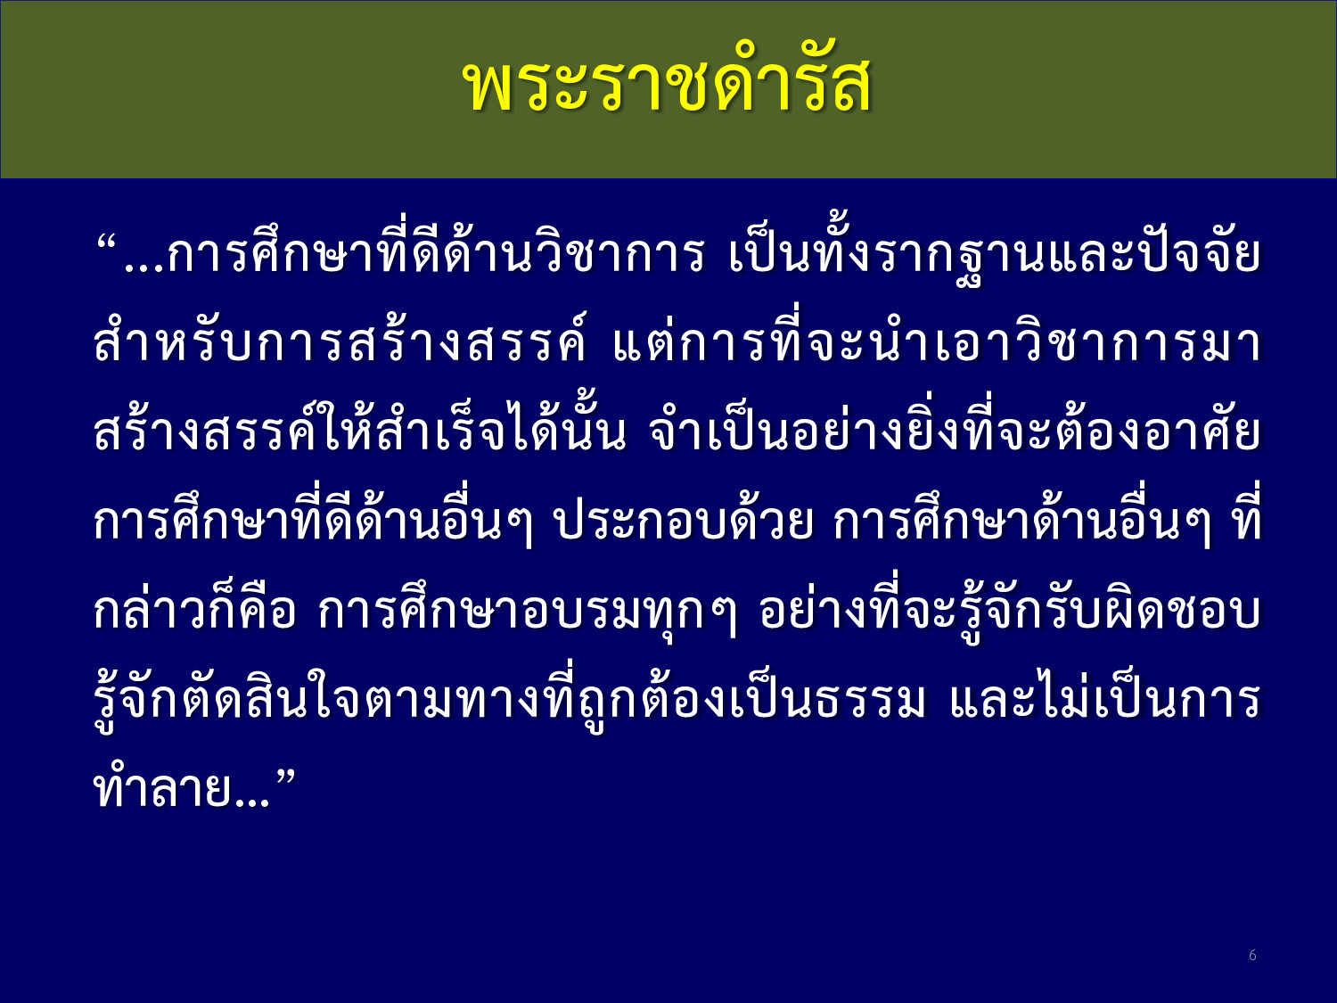

Slide 15
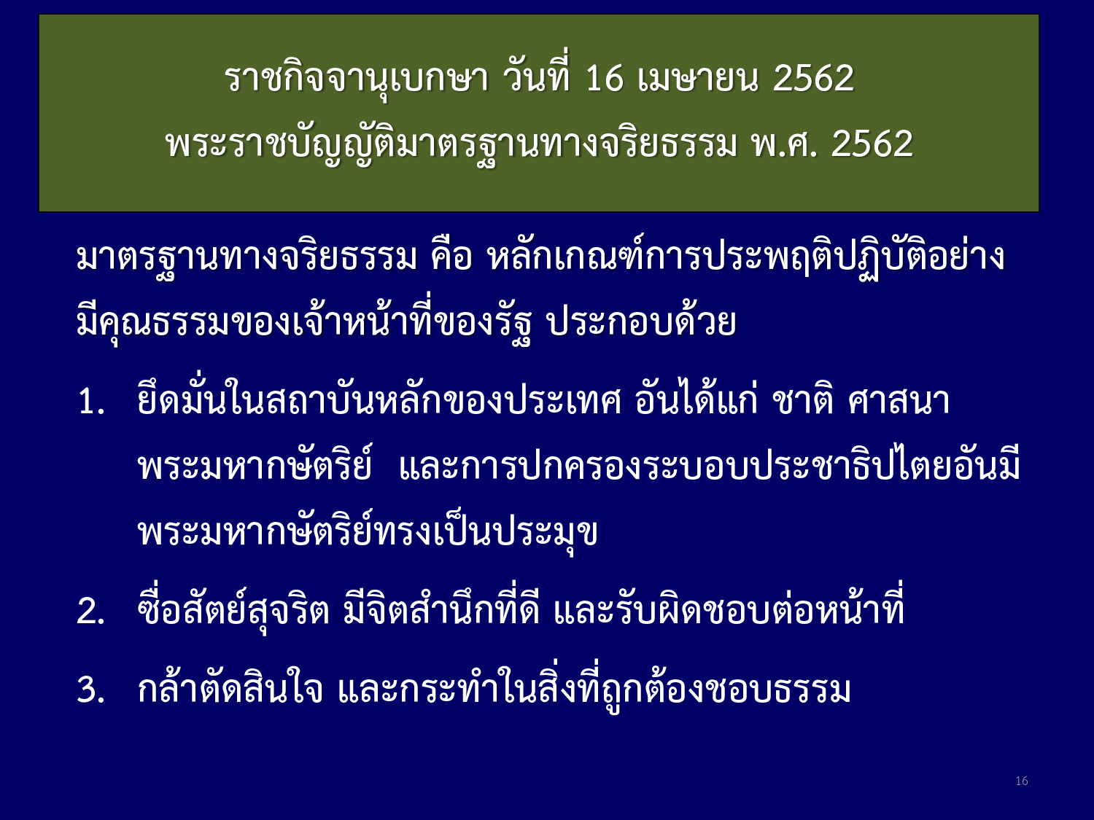

Slide 16
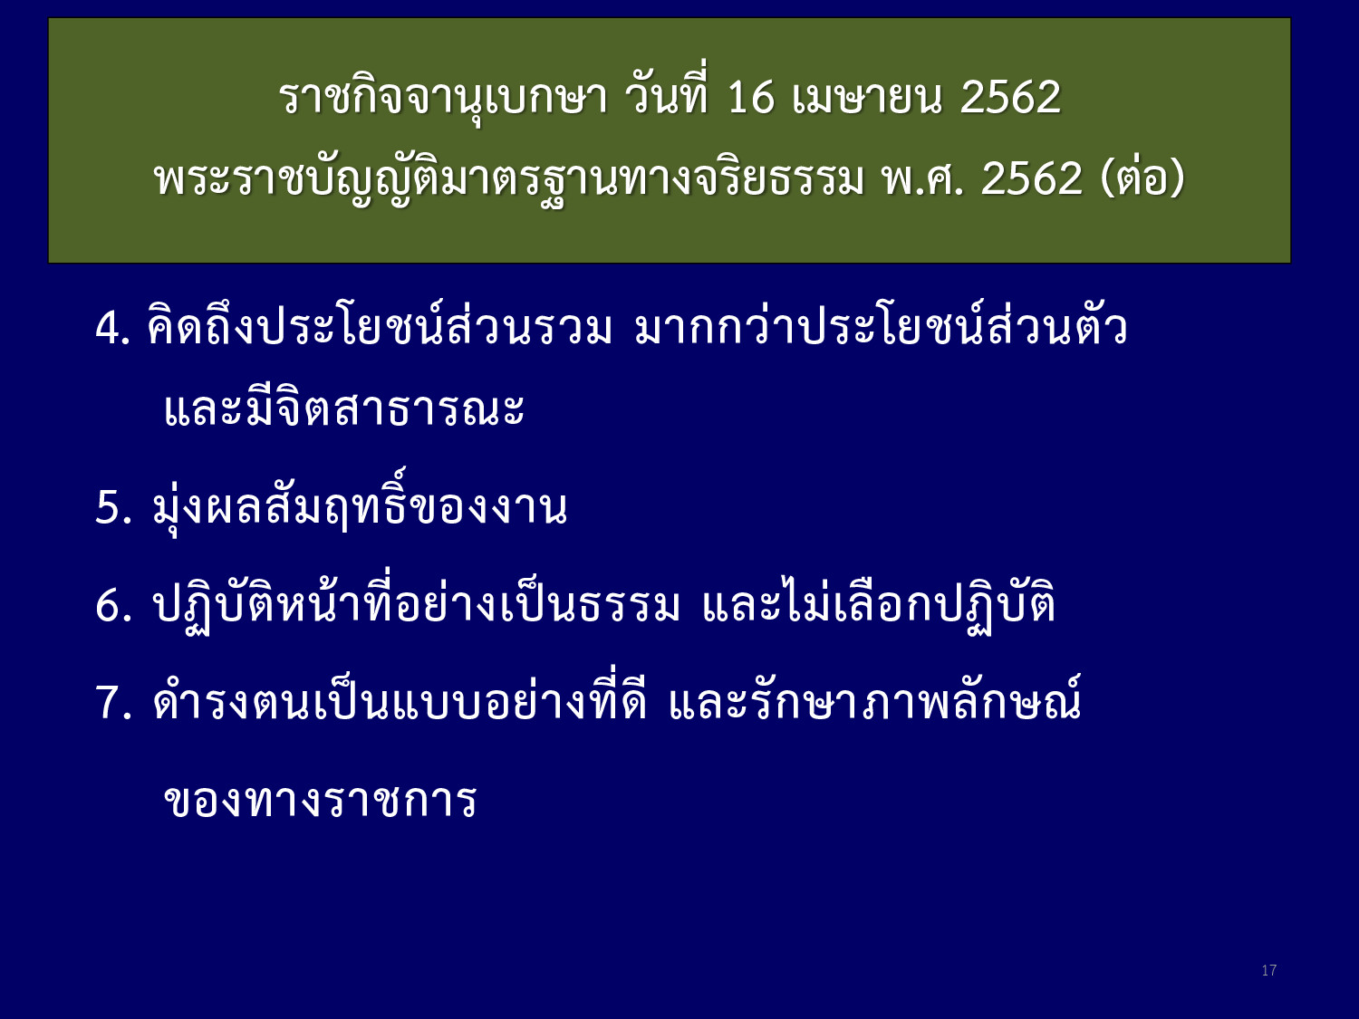

Slide 17


Slide 18
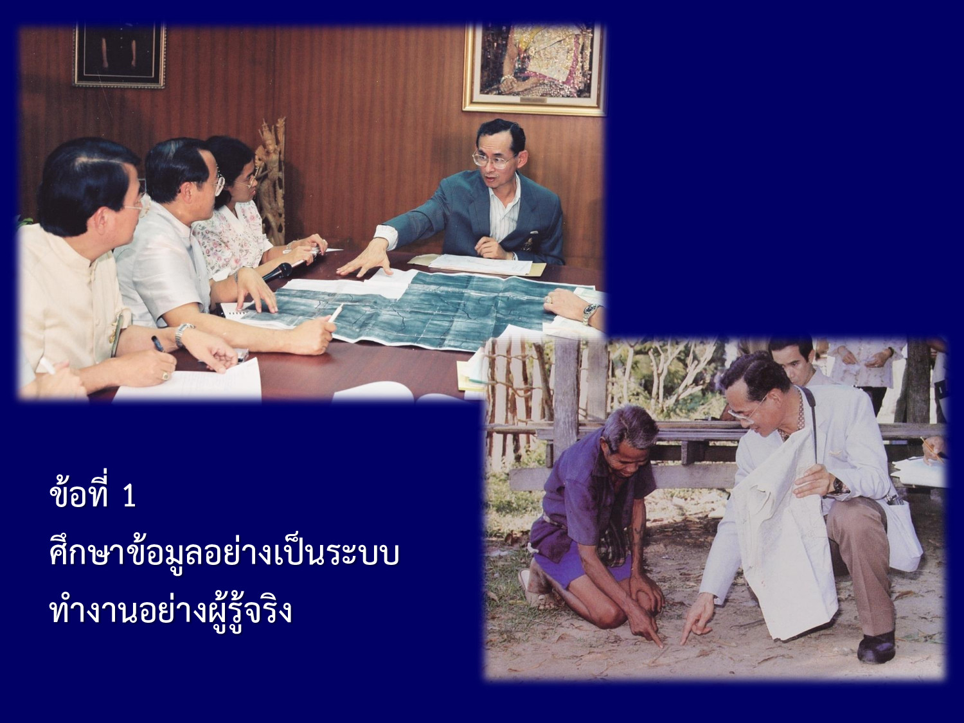

Slide 19
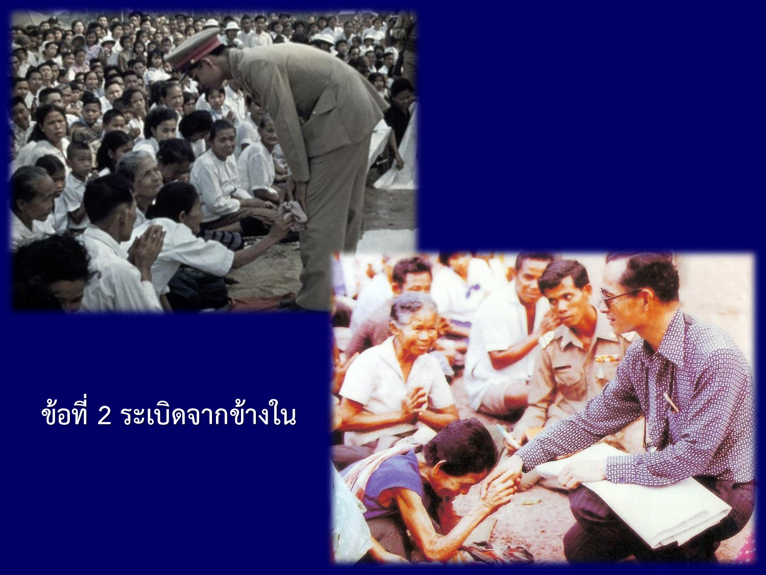

Slide 20
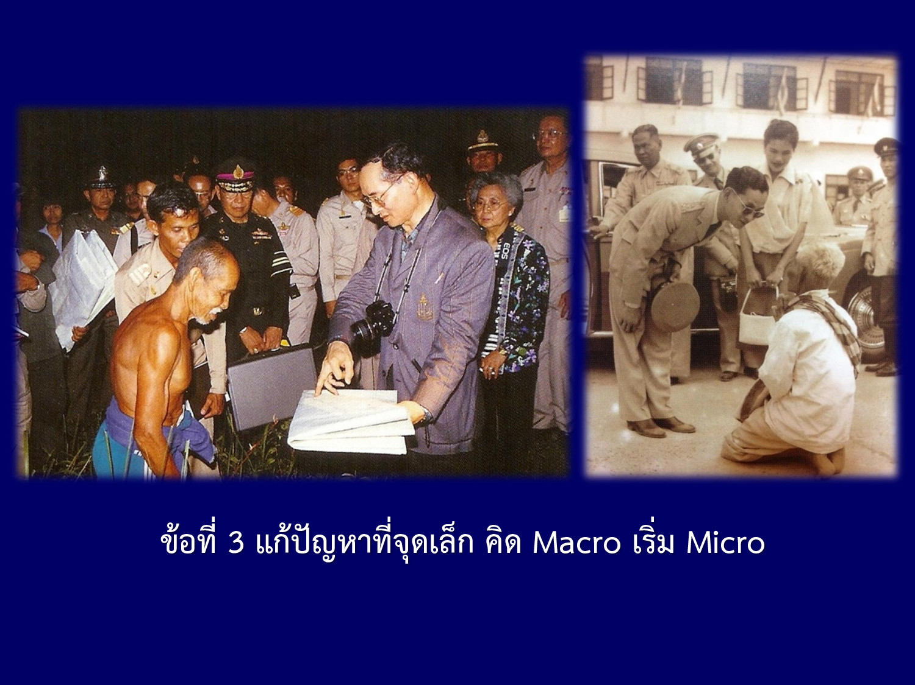

Slide 21
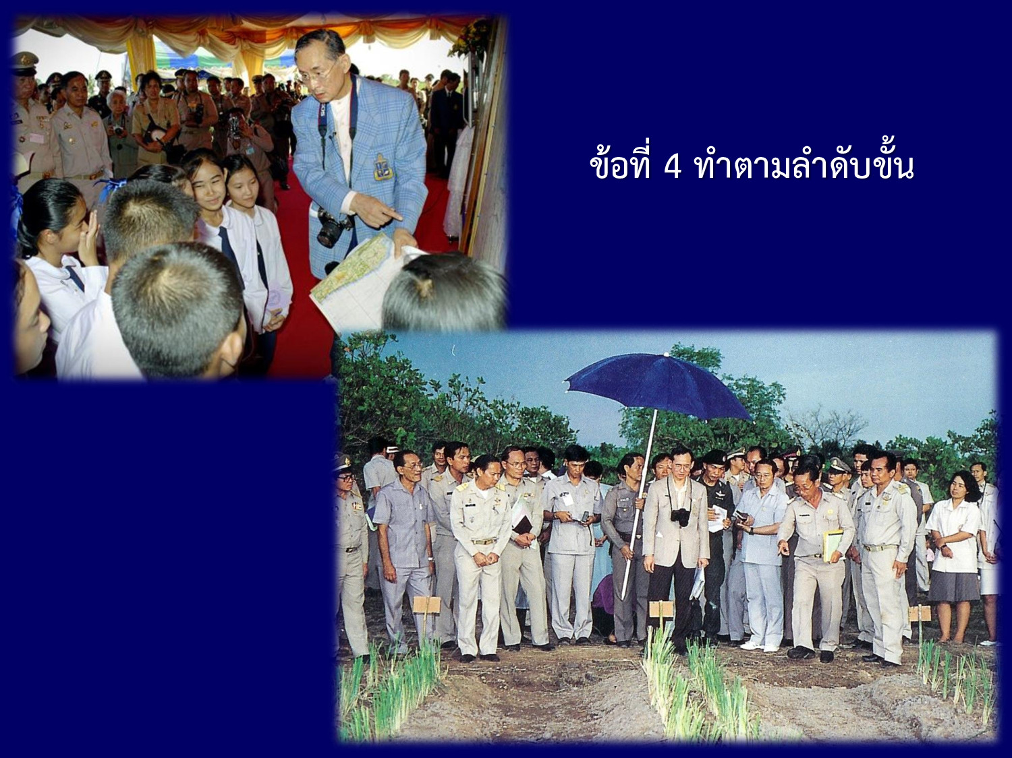

Slide 22


Slide 23
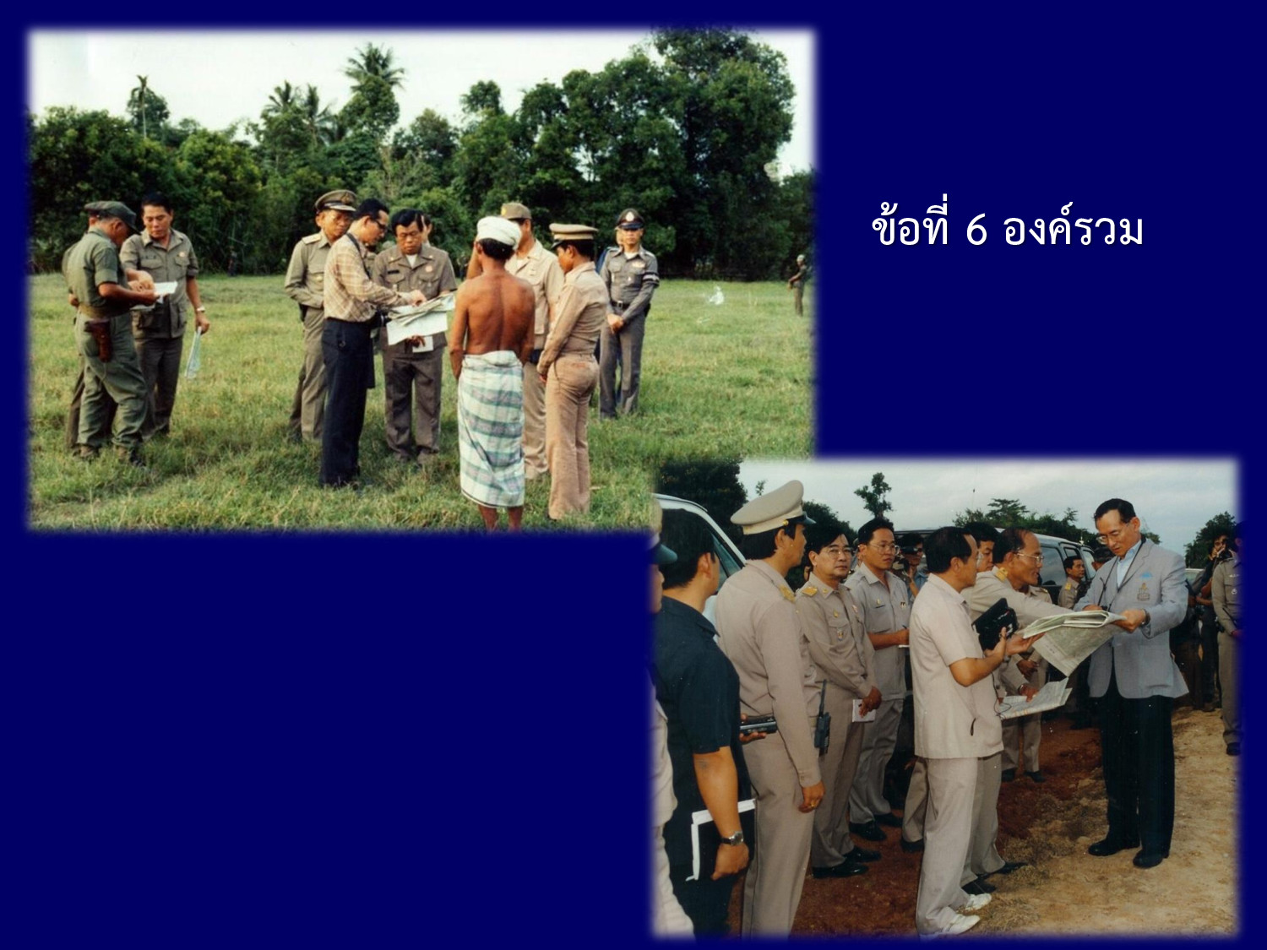

Slide 24
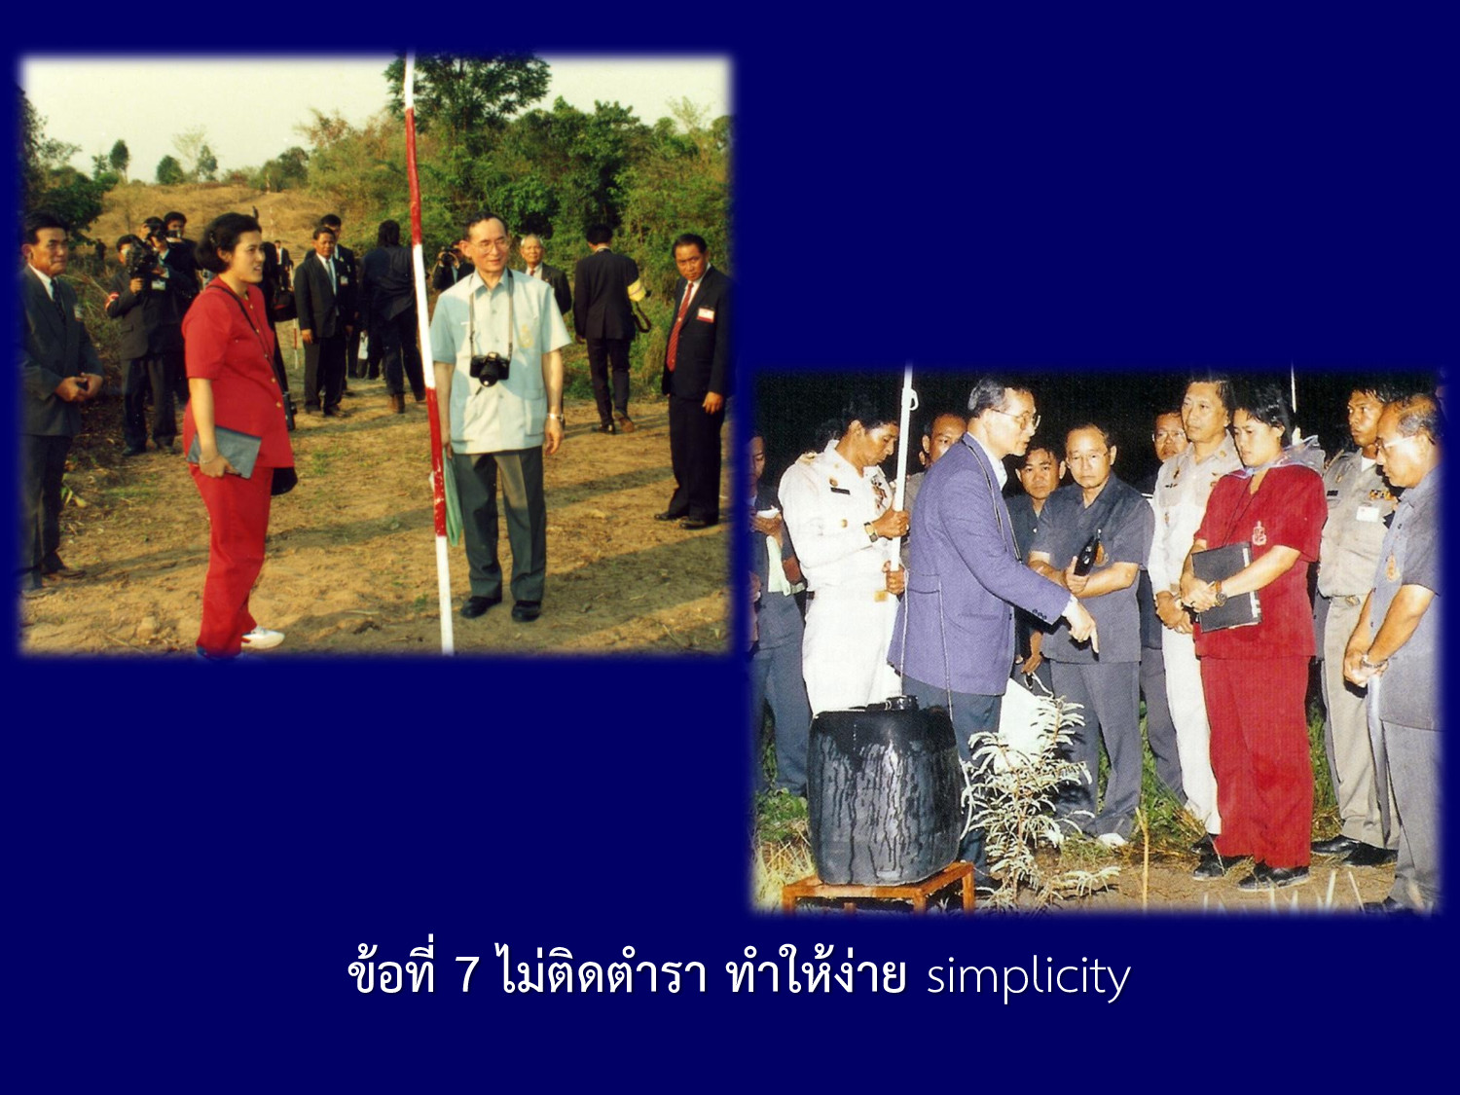

Slide 25
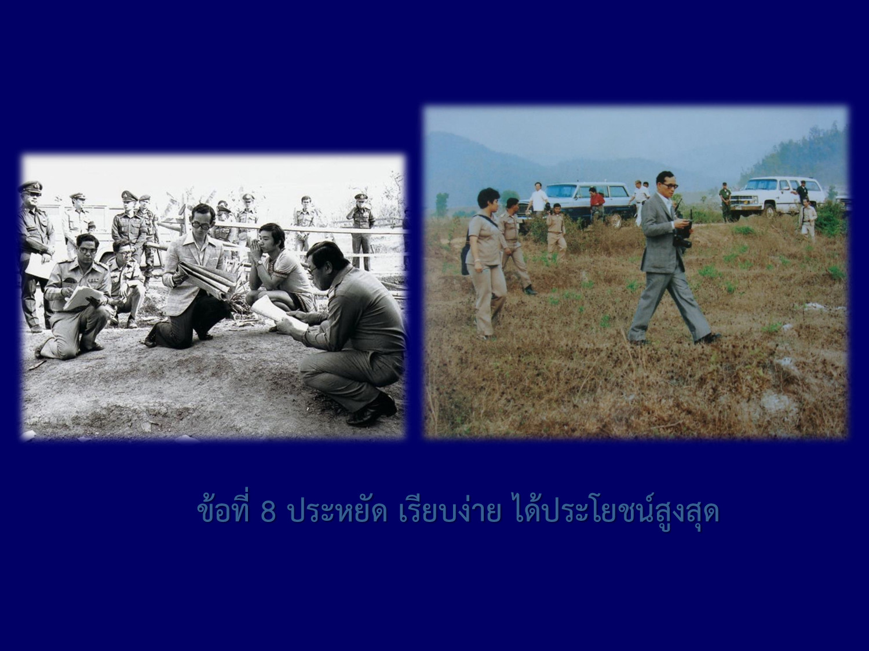

Slide 26
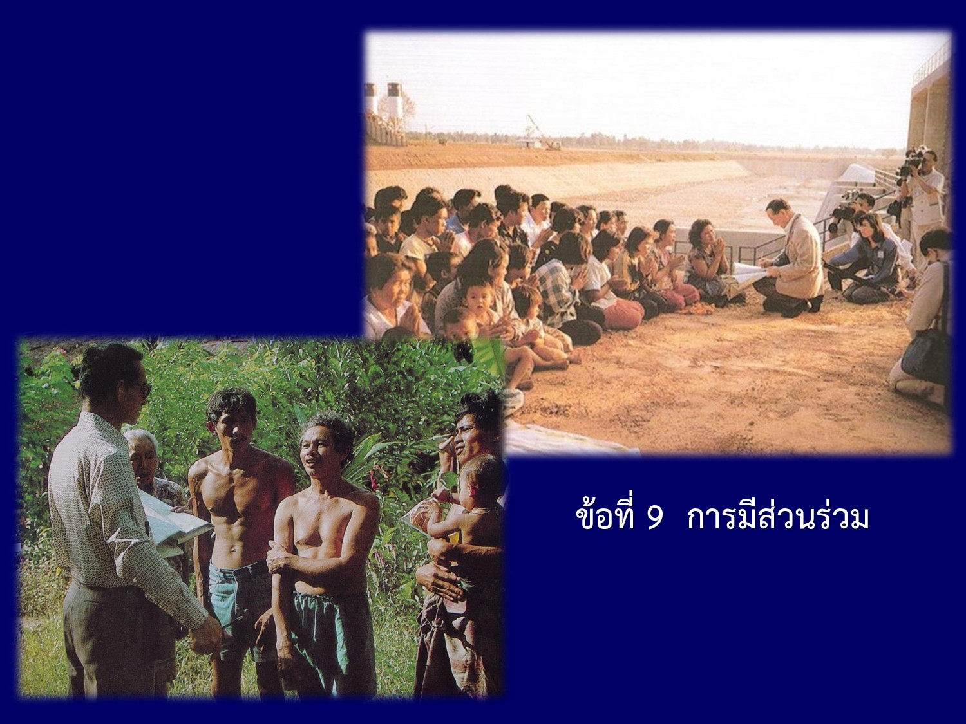

Slide 27


Slide 28
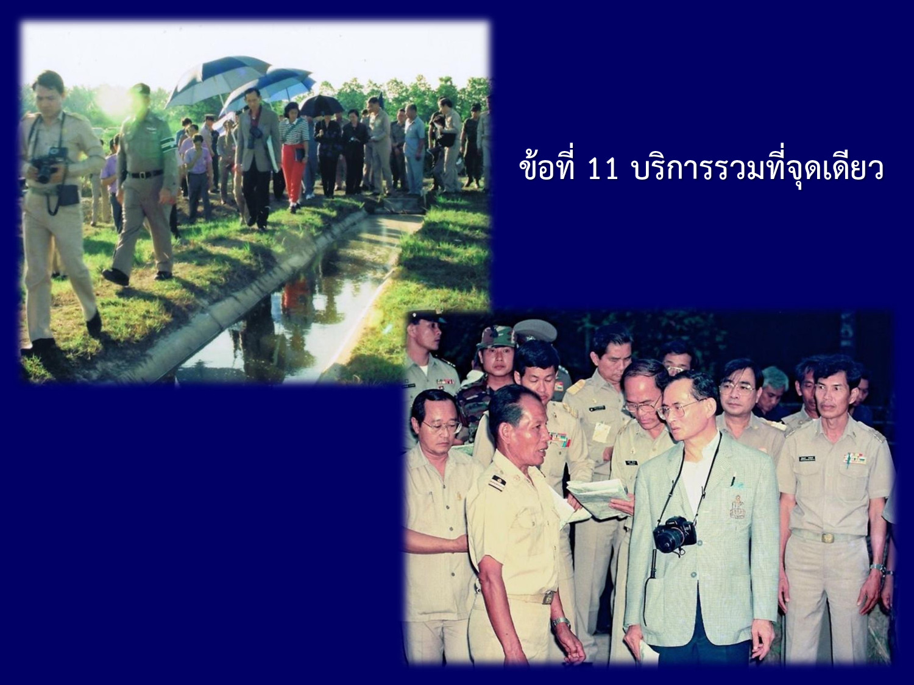

Slide 29
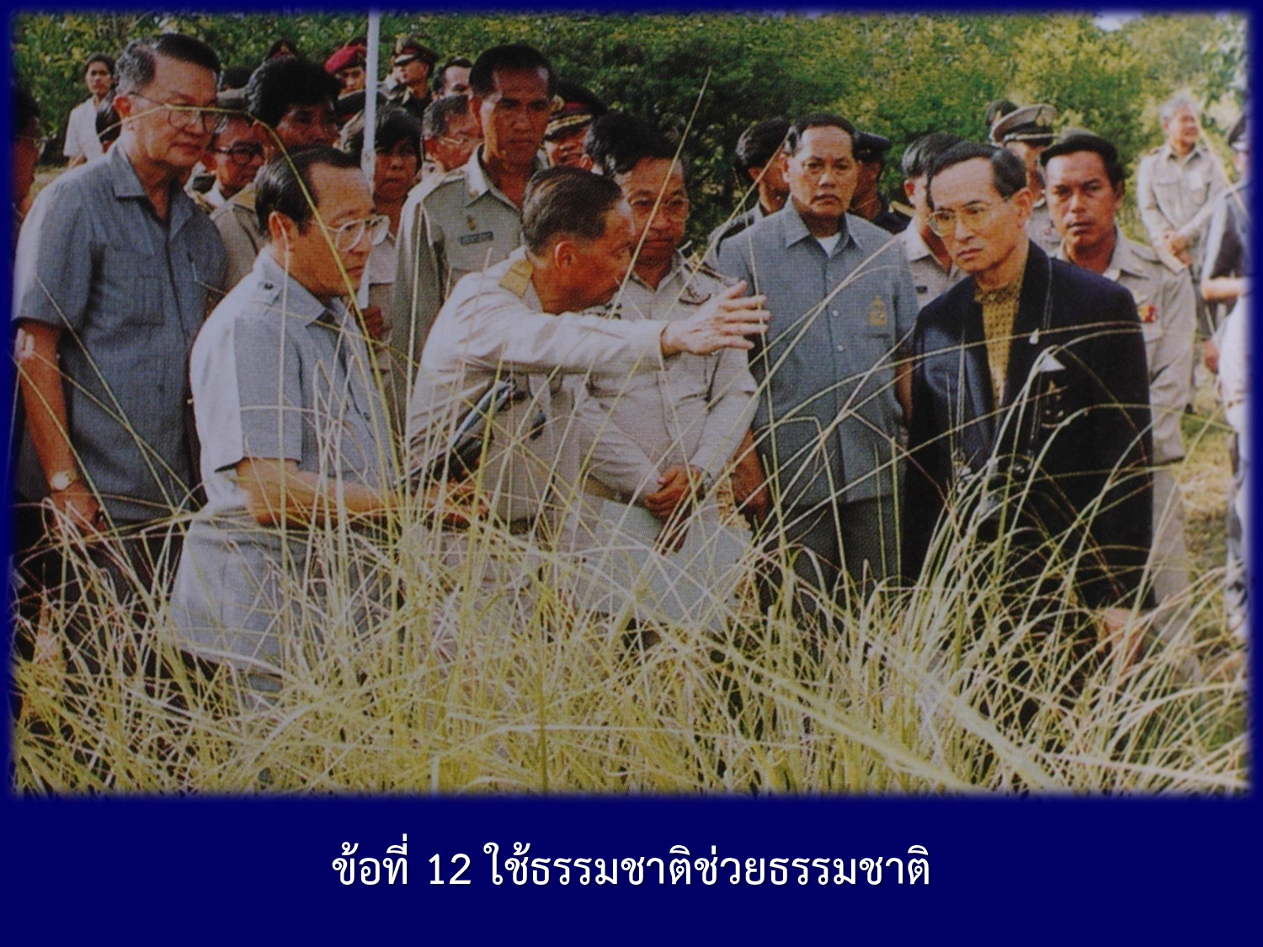

Slide 30


Slide 31
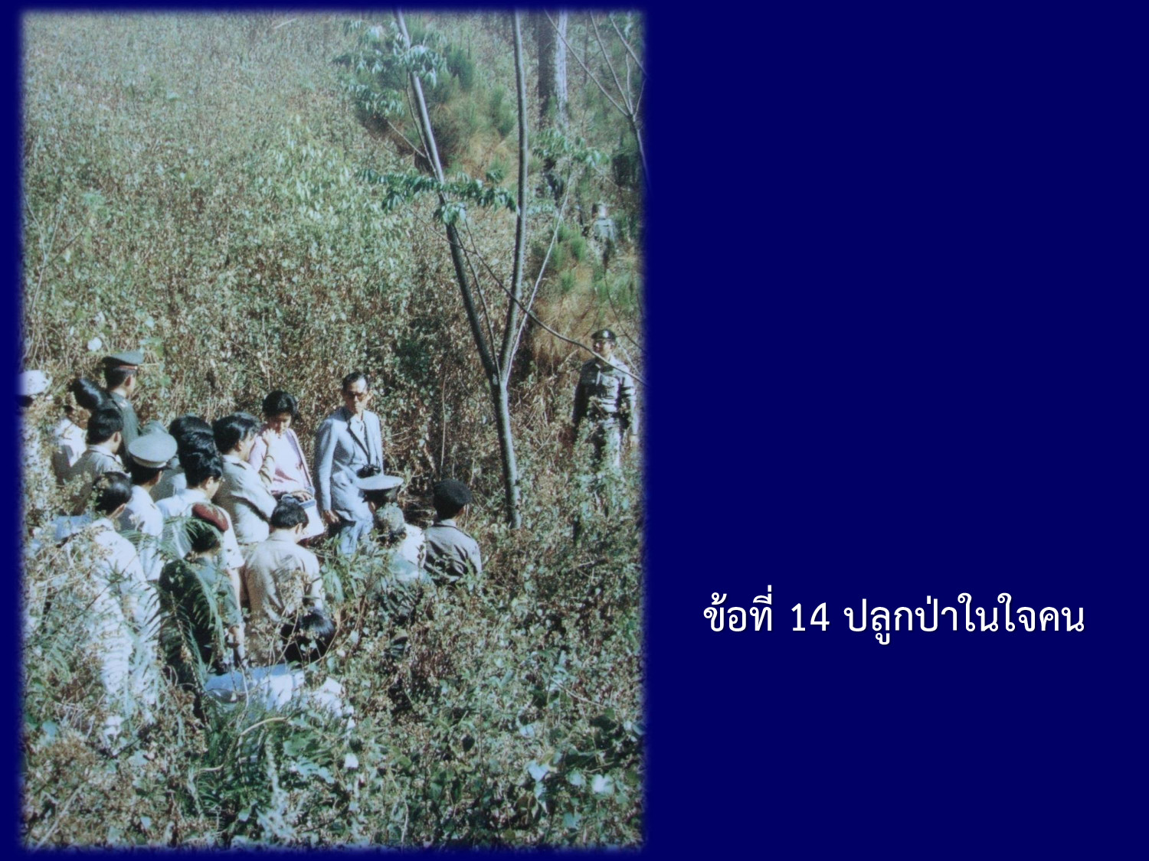

Slide 32
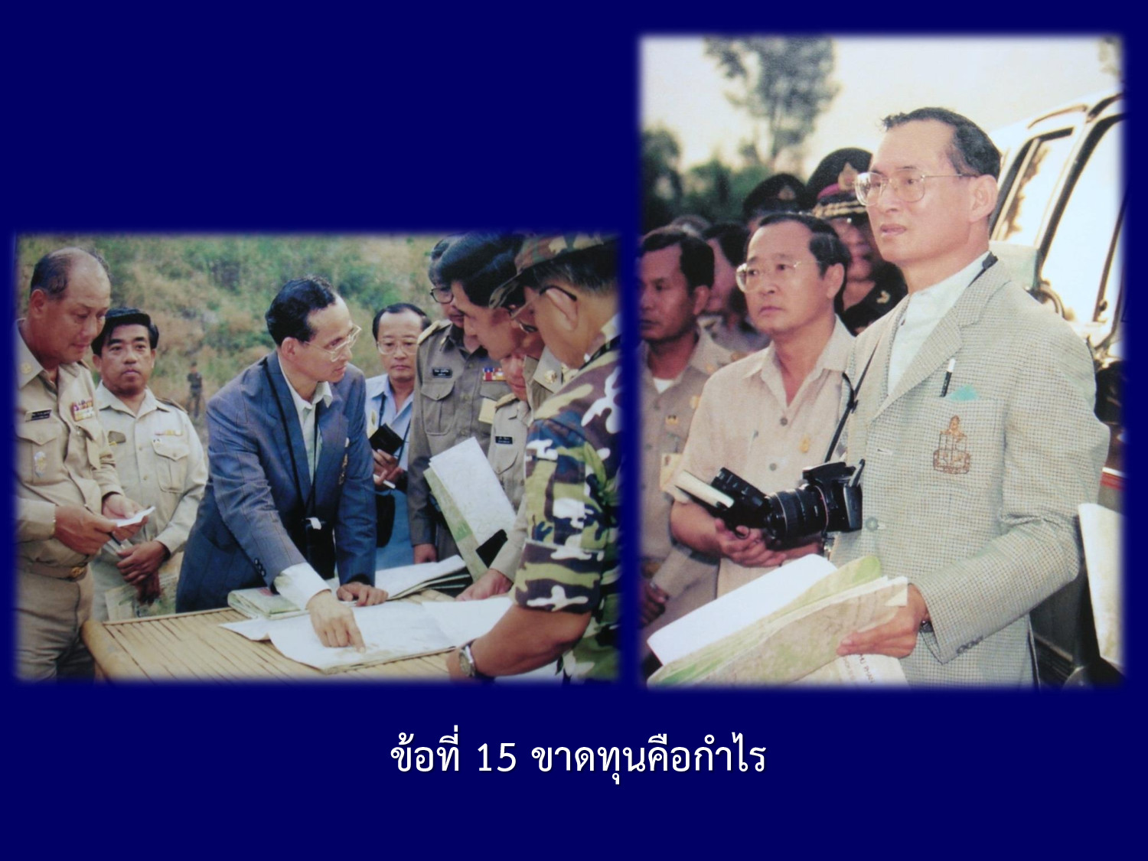

Slide 33
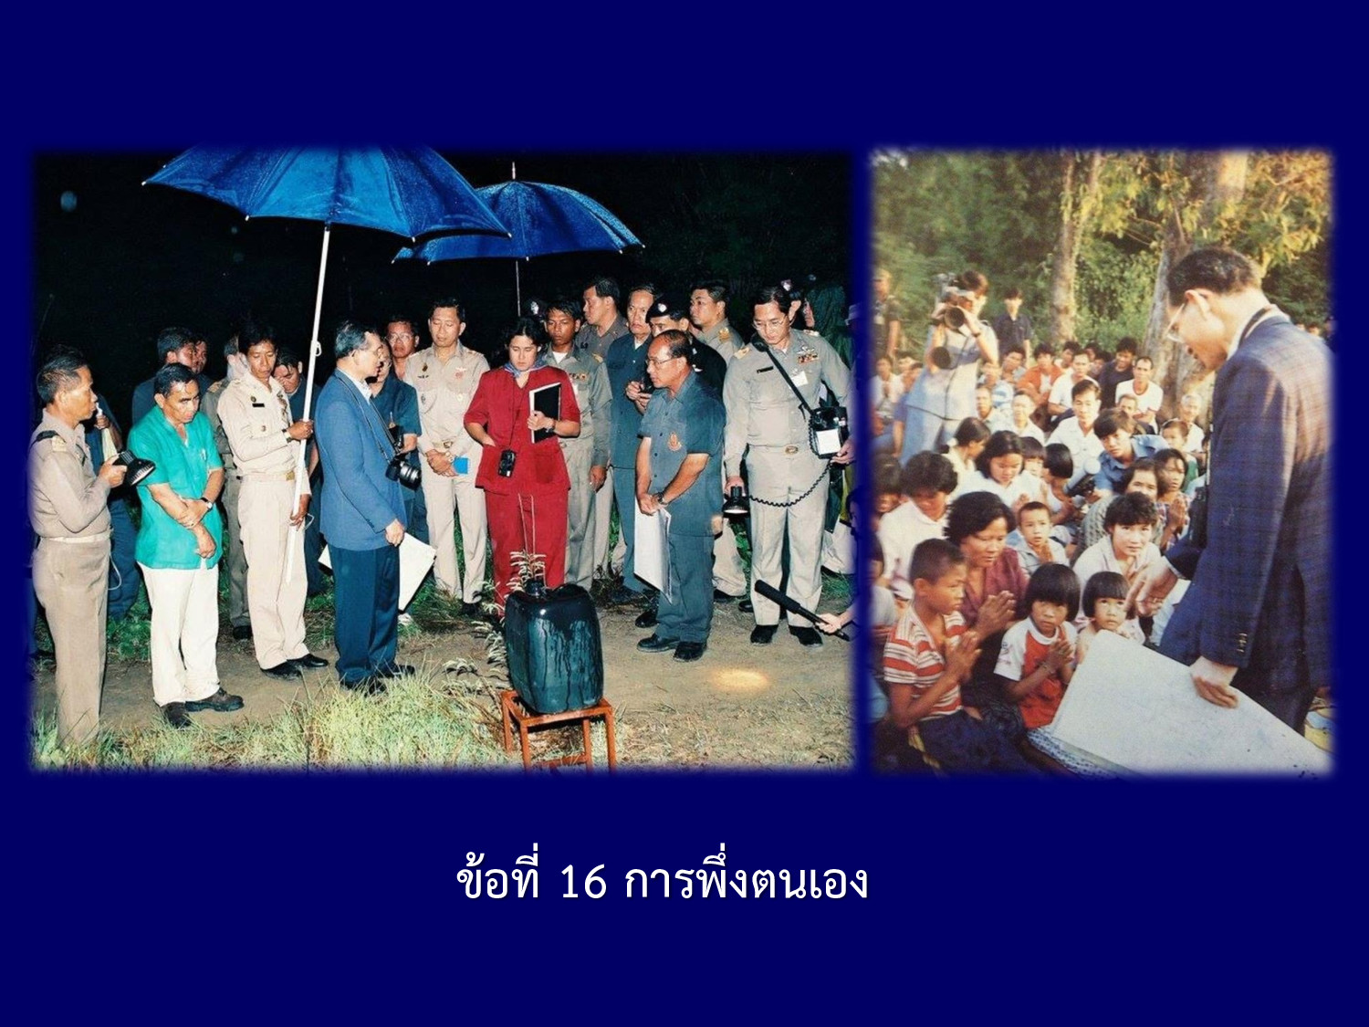

Slide 34


Slide 35
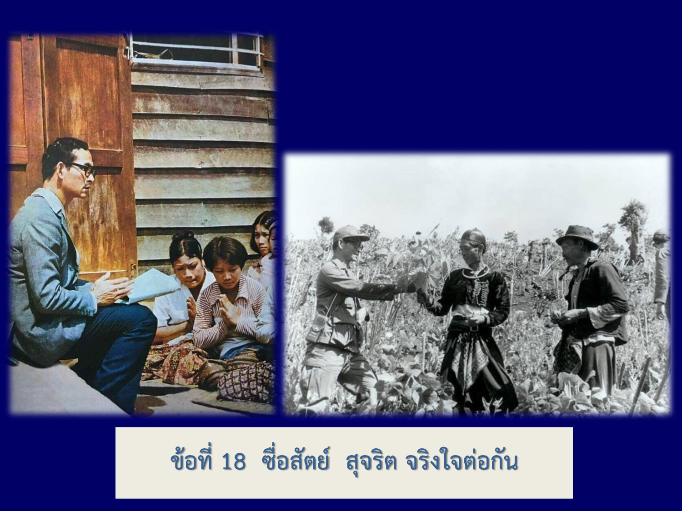

Slide 36
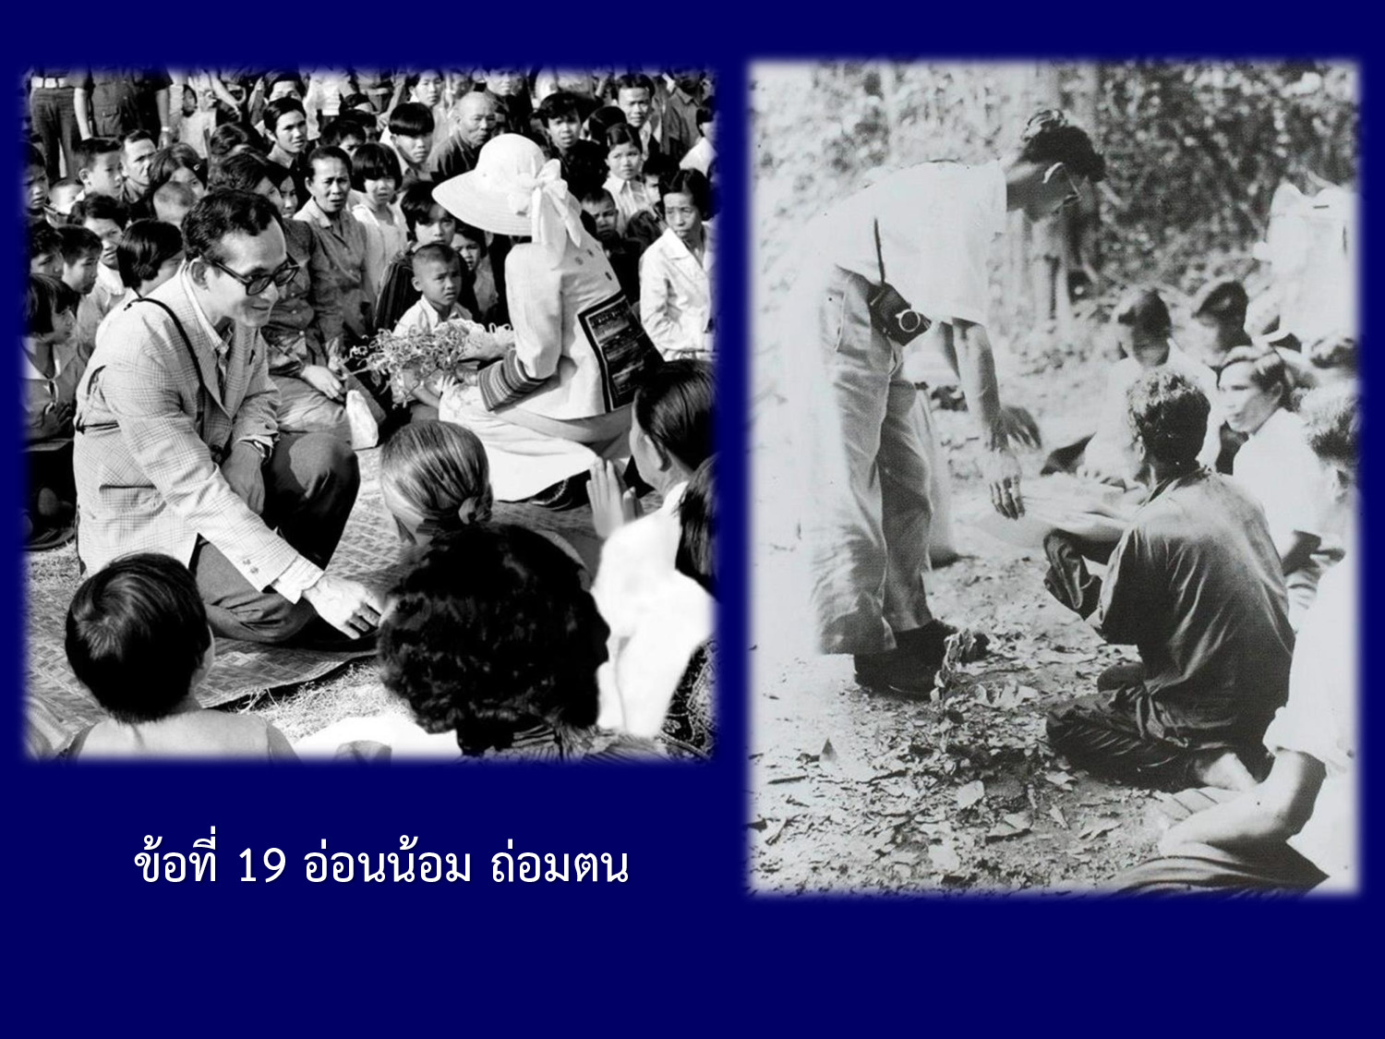

Slide 37


Slide 38
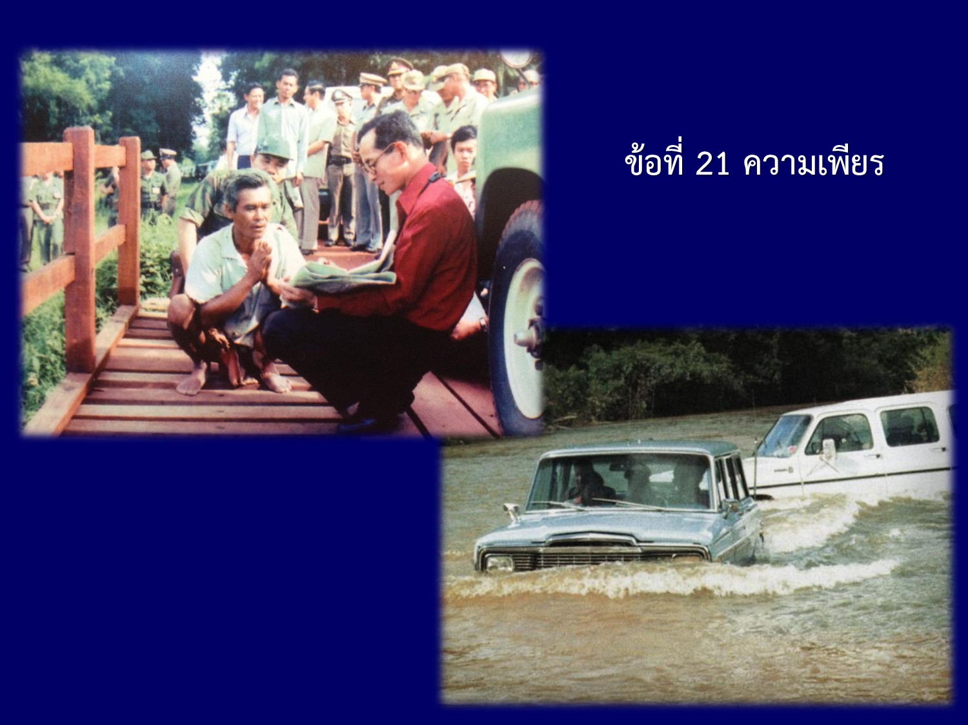

Slide 39
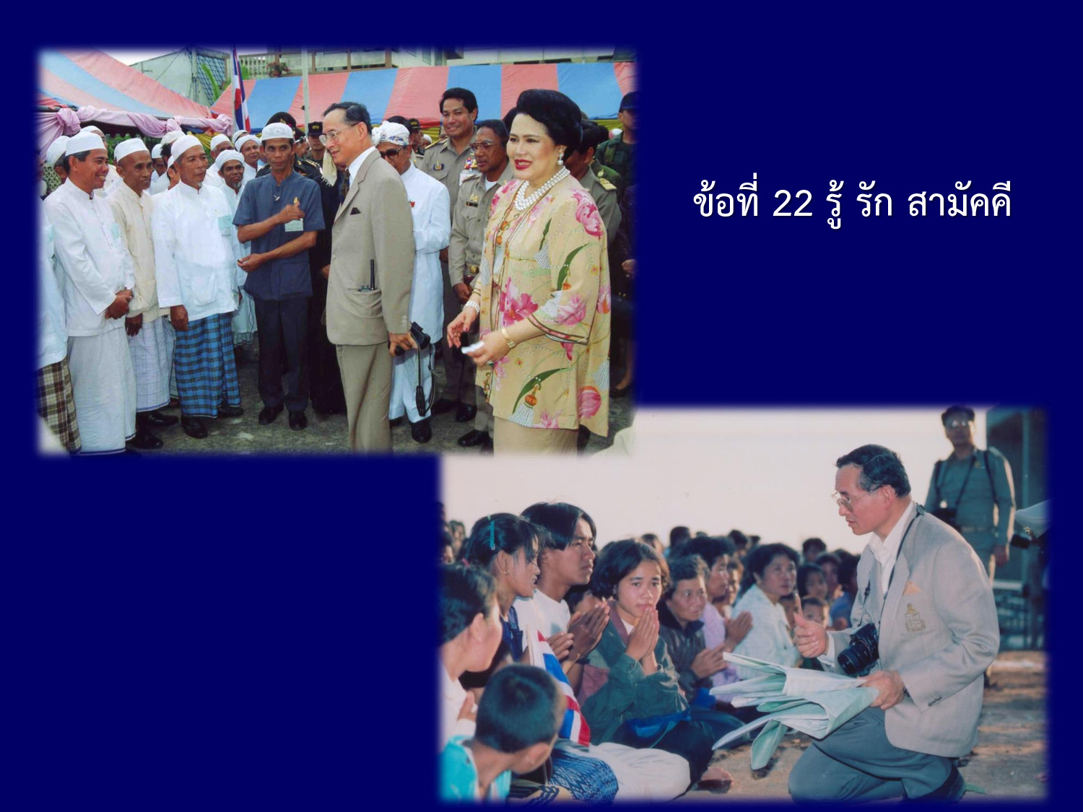

Slide 40
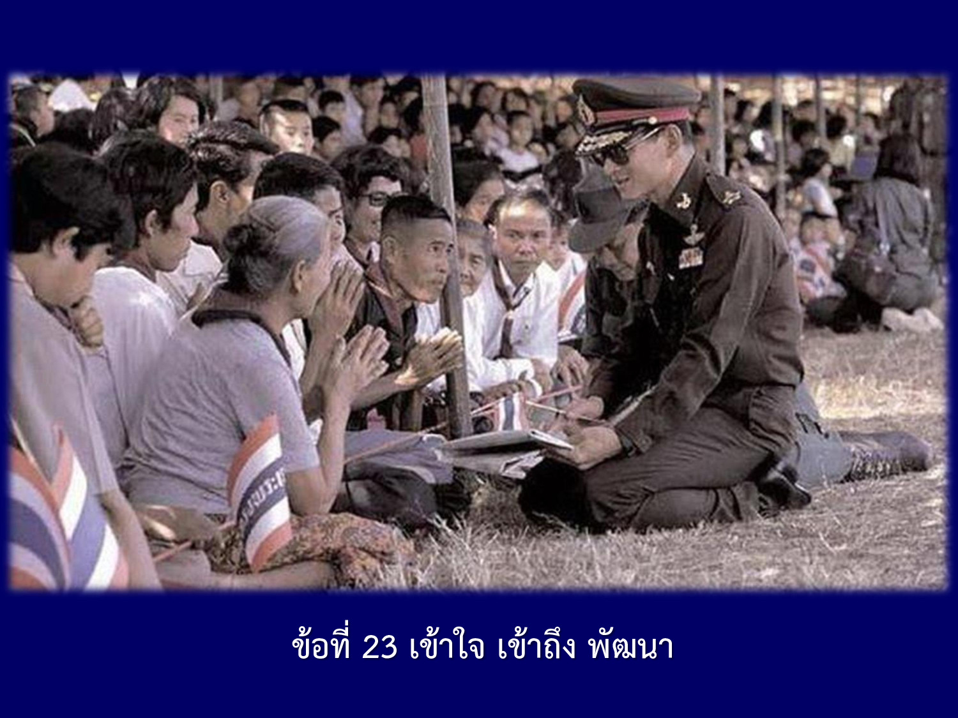

Slide 41
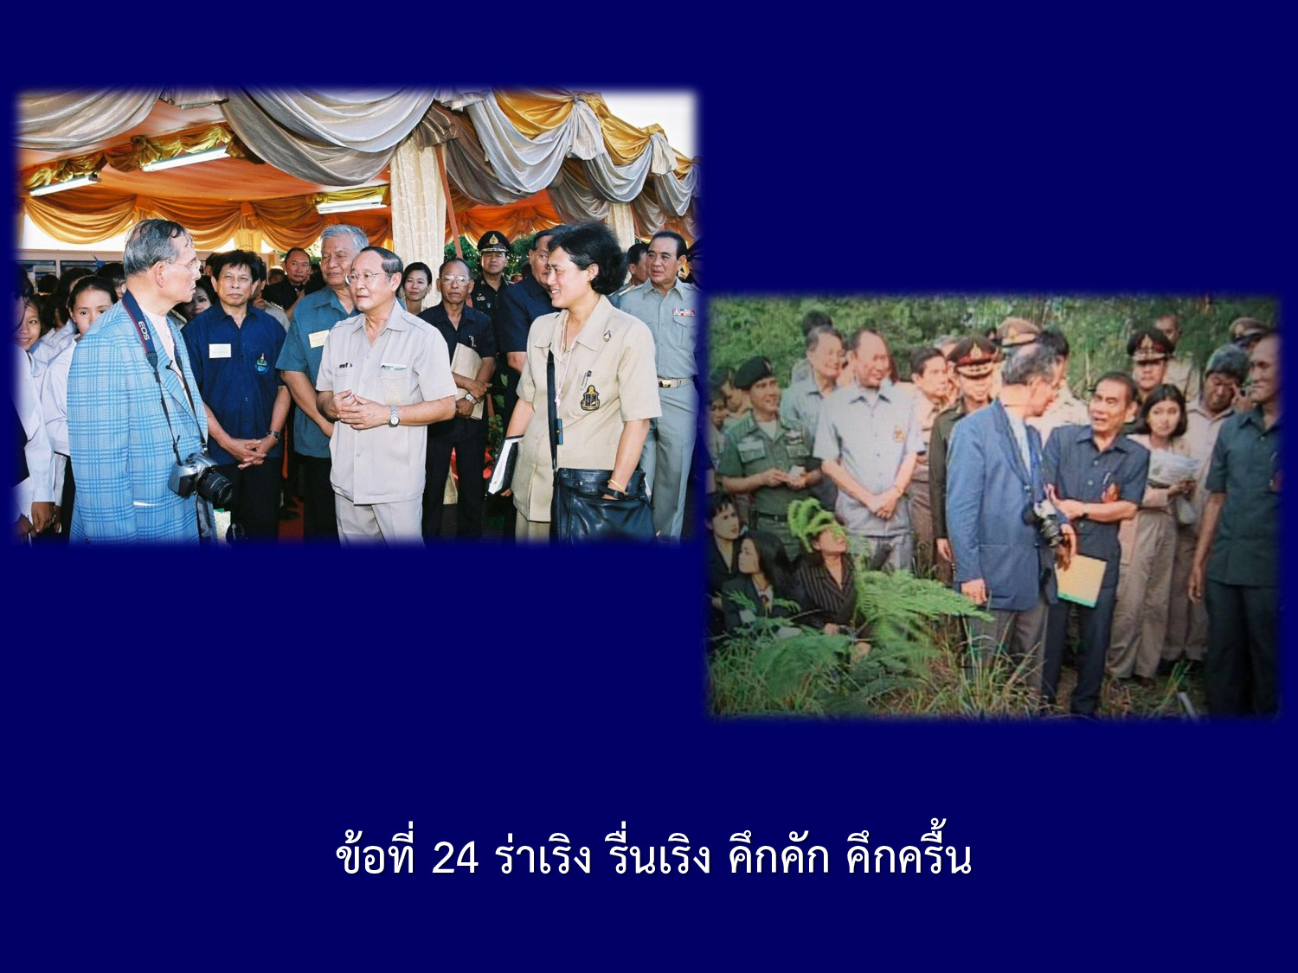

Slide 42
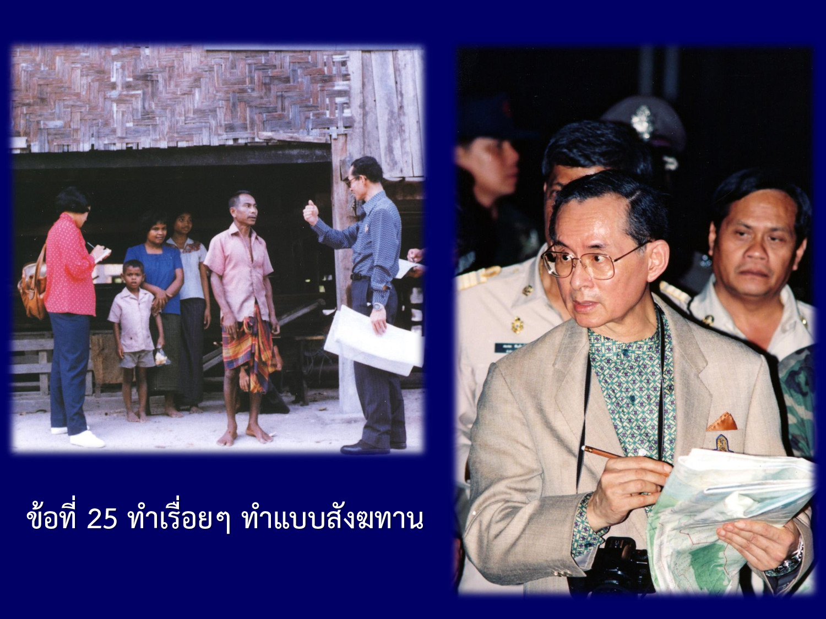

Slide 43


Slide 44
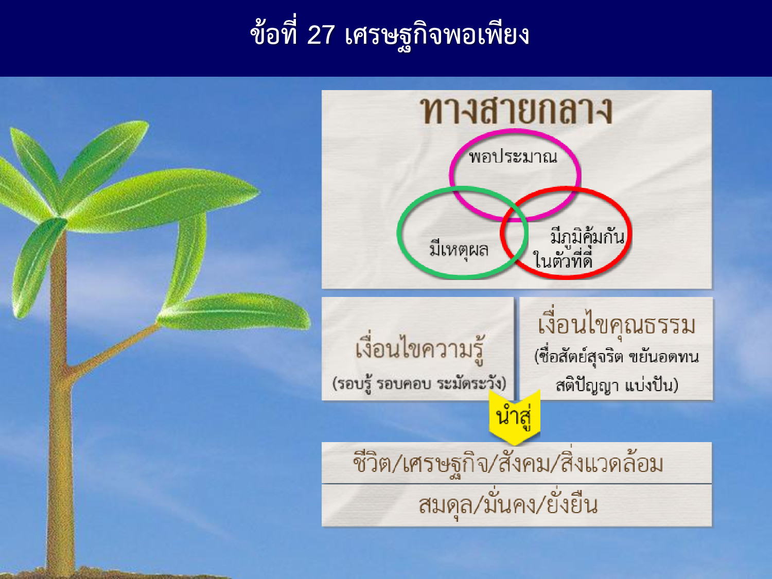

Slide 45
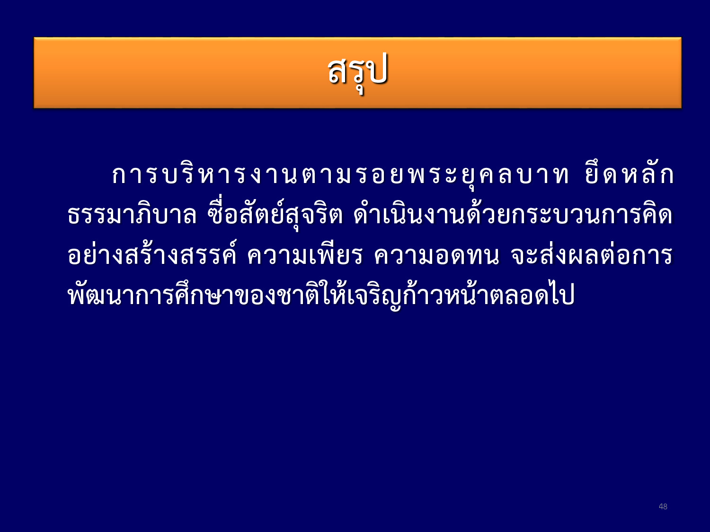

Slide 46
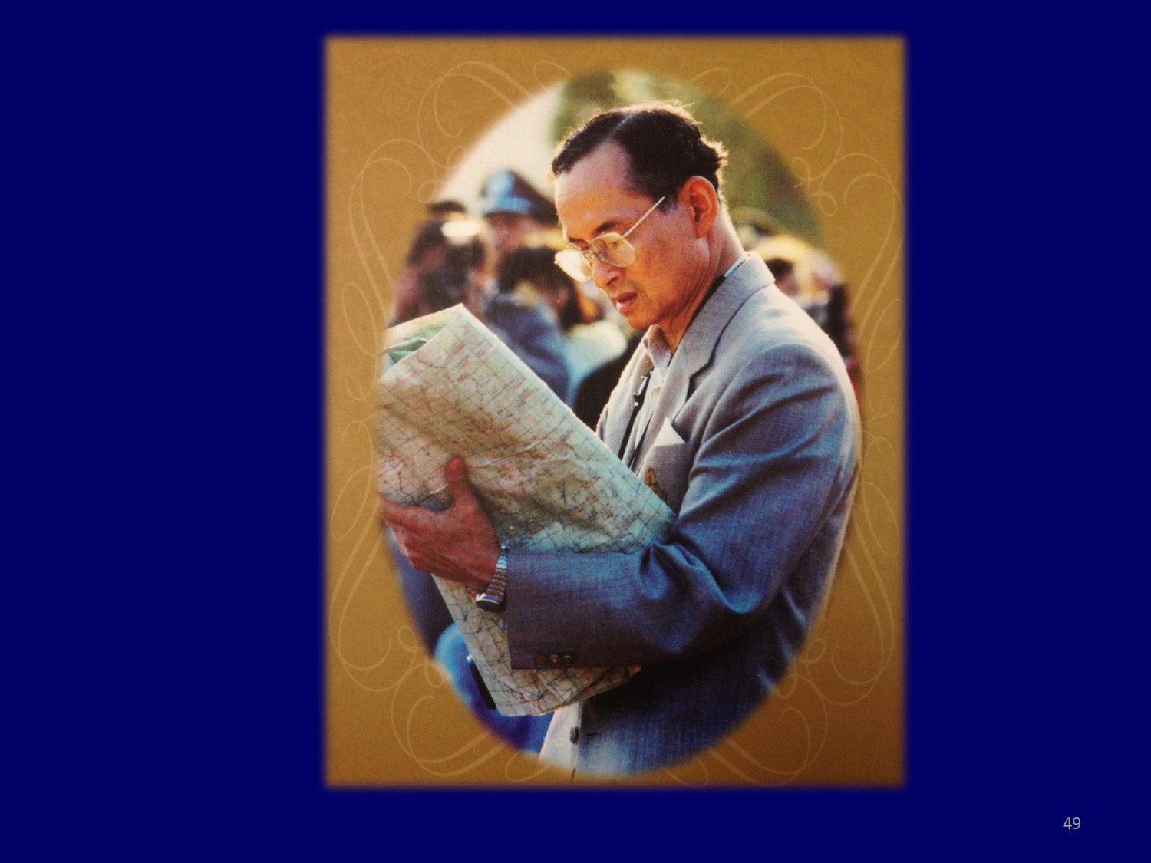

Slide 47
คุณธรรม 5 ประการ
ความพอเพียง
ความกตัญญู
ความซื่อสัตย์สุจริต
ความรับผิดชอบ
อุดมการณ์คุณธรรม

Slide 48
ยุทธศาสตร์ชาติ ว่าด้วยการป้องกันและปราบปรามการทุจริต
(ระยะที่ 3 พ.ศ. 2560 - 2564)
“ประเทศไทยใสสะอาด ไทยทั้งชาติต้านทุจริต
(Zero Tolrance & clean Thailand)”
พันธกิจ
-ยกระดับธรรมาภิบาลในการบริหารจัดการทุกภาคส่วนรูปแบบบูรณาการ
-ปฏิรูปกระบวนการป้องกันและปราบปรามการทุจริตทั้งระบบให้มีมาตราฐาน

Slide 49
เป้าประสงค์เชิงยุทธศาสตร์
-ประเทศไทยได้รับการประเมินดัชนีการรับรู้การทุจริต (Corrupton Perception Index : CPI)
ไม่น้อยกว่าร้อยล่ะ 50

Slide 50
การขับเคลื่อนในสถานศึกษา ระยะที่ 3 (พ.ศ.2560-2564)
ยุทธศาสตร์ที่ ๑ : สร้างสังคมที่ไม่ทนต่อการทุจริต และยุทธศาสตร์ ที่ 4 พัฒนาระบบป้องกันการทุจริตเชิงรุก เพื่อพัฒนานักเรียน ครู ผู้บริหารและบุคลากรทางการศึกษา ของ สพฐ.
๑.ทักษะกระบวนการคิด
๒.มีวินัย
๓.ซื่อสัตว์สุจริต
๔.อยู่อย่างพอพียง
๕.จิตสาธารณธะ
ปฏิญญาโรงเรียน
สุจริต ๓ ด้าน
๑.การป้องกัน
๒.การปลูก
๓.การสร้างเครือข่าย
ให้เกิดคุณลักษณะ ๕ ประการ

Slide 51
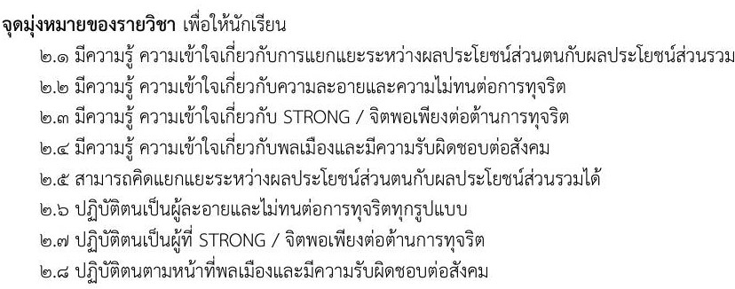
หลักสูตรต้านทุจริตศึกษา

Slide 52
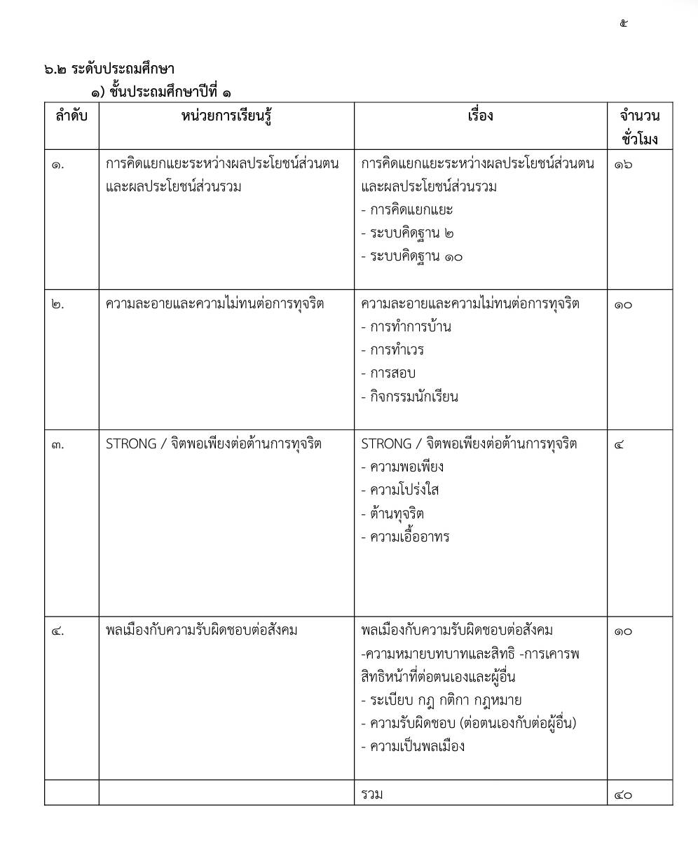
STRONG
SUFFICENT
TRANSPARENT
REALIZE
ONWARD
KNOWLEDGE
GENEROSITY Sufficent

Slide 53
มาตรฐานทางจริยธรรมและประมวลจริยธรรม
มาตรา ๕ มาตรฐานทางจริยธรรม คือ หลักเกณฑ์การประพฤติปฏิบัติอย่างมีคุณธรรมของเจ้าหน้าที่ของรัฐ ซึ่งจะต้องประกอบด้วย
(๑) ยึดมั่นในสถาบันหลักของประเทศ อันได้แก่ ชาติ ศาสนา พระมหากษัตริย์ และการปกครองระบอบประชาธิปไตยอันมีพระมหากษัตริย์ทรงเป็นประมุข
(๒) ซื่อสัตย์สุจริต มีจิตสำนึกที่ดี และรับผิดชอบต่อหน้าที่
(๓) กล้าตัดสินใจและกระทำในสิ่งที่ถูกต้องชอบธรรม
(๔) คิดถึงประโยชน์ส่วนรวมมากกว่าประโยชน์ส่วนตัว และมีจิตสาธารณะ
(๕) มุ่งผลสัมฤทธิ์ของงาน
(๖) ปฏิบัติหน้าที่อย่างเป็นธรรมและไม่เลือกปฏิบัติ
(๗) ดำรงตนเป็นแบบอย่างที่ดีและรักษาภาพลักษณ์ของทางราชการ
มาตรฐานทางจริยธรรมตามวรรคหนึ่ง ให้ใช้เป็นหลักสำคัญในการจัดทำประมวลจริยธรรม
ของหน่วยงานของรัฐที่จะกำหนดเป็นหลักเกณฑ์ในการปฏิบัติตนของเจ้าหน้าที่ของรัฐ เกี่ยวกับสภาพคุณงาม
ความดีที่เจ้าหน้าที่ของรัฐต้องยึดถือสำหรับการปฏิบัติงาน การตัดสินความถูกผิด การปฏิบัติที่ควรกระทำ
หรือไม่ควรกระทำตลอดจนการดำรงตนในการกระทำความดีและละเว้นความชั่ว

Slide 54
การจัดการน้ำ
การจัดการดิน
ป่าไม้และสิ่งแวดล้อม
สหกรณ์
นวัตกรรมและพลังงาน
เกษตรทฤษฎีใหม่
หลักปรัชญาเศรษฐกิจพอเพียง
ศาสตร์พระราชาด้านอื่น (ด้านคุณธรรม)
1
การน้อมนำศาสตร์พระราชาไปใช้ในการจัดศึกษา
บูรณาการ
สู่
การศึกษา
องค์ความรู้ด้านเมื้อหาความรู้จากโครงการพระราชดำริ ฯลฯ
K
(Knowledge)
3R
Aภาพนิ่ง 8
(Attitude)
4A
P (Process)
8C
สาระการเรียนรู้ตามมาตรฐานการเรียนรู้และตัวชี้วัดในแต่ละด้านระดับชั้น ตั้งแต่อนุบาลถึงระดับมหาลัย
แก้ปัญหาจากจุดเล็ก
ทำตามลำดับ
ประหยัด เรียบง่าย ได้ประโยชน์สูงสุด
ทำให้ง่าย
มุ่งประโยชน์ส่วนรวม
บริการรวมจุดเดียว
ใช้ธรรมชาติช่วยธรรมชาติ
การพึ่งตนเอง
พออยู่พอกิน
เศรษฐกิจพอเพียง
การพัฒนา
(Develop)
2
เทคนิค วิธีการเรียนรู้ กระบวนการเรียนรู้ในหลักสูตรแต่ละระดับด้วย Active Leaning
Thailand 4.0
มั่นคง มั่งคั่ง
ยั่งยืน
ระเบิดจากข้างใน
การมีส่วนร่วม
ปลูกป่าในใจคน
ความสื่อสัตย์ สุจริตจริงใจต่อกัน
ทำงานอย่างมีความสุข
ความเพียร
รู้รักสามัคคี
เข้าถึง
(Empathize)
องค์ความรู้ด้านเทคนิค กระบวนการพัฒนาตามวิถีทรงงาน
พลโลกในศตวรรษที่ 21
ศึกษาข้อมูลอย่างเป็นระบบ
ภูมิสังคม
คิดอย่างองค์ร่วม
ไม่ติดตำรา
ใช้อธรรมปราบอธรรม
ขาดทุนกำไร
เข้าใจ
(Understand)
3
องค์ความรู้ด้านเป้าหมายของการเรียนรู้ และการเรียนรู้ และการทรงงานตามศาสตร์พระราชา
เรียนรู้ได้เอง
พัฒนาได้เอง
ต่อเนื่อง ยั่งยืน
◊ ศาสตร์แห่งการพัฒนา ครองคน
◊ ศาสตร์แห่งการประพฤติ การครองตน
◊ ศาสตร์แห่งการอยู่ร่วมกัน ครองงาน

Slide 55
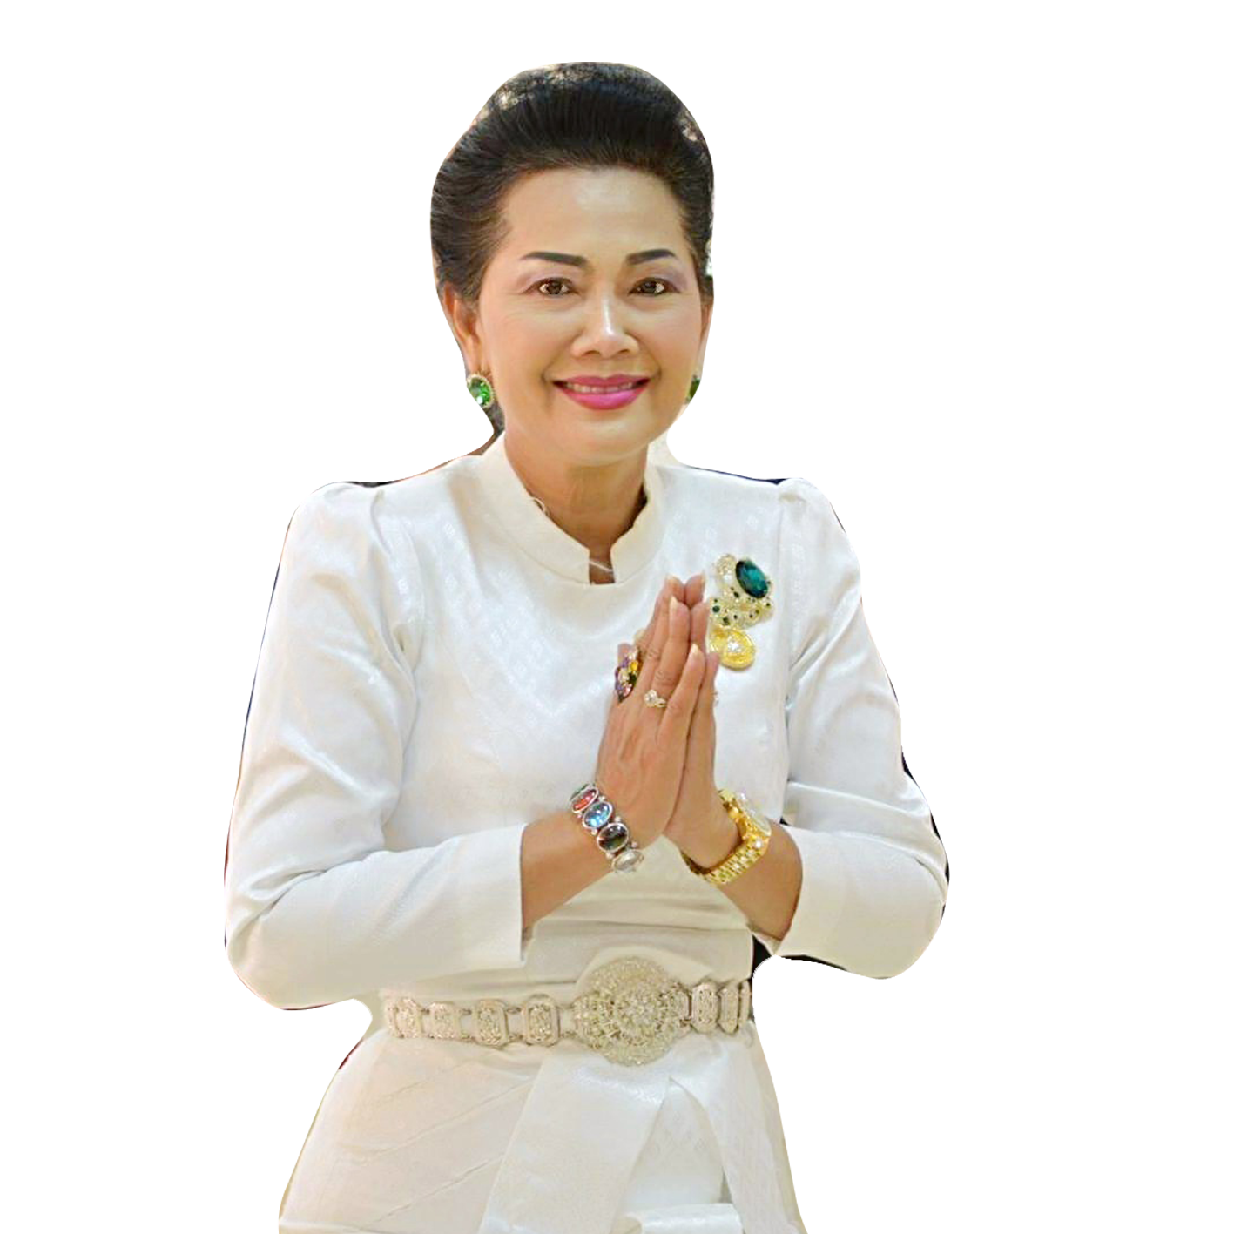
ขอบคุณค่ะ

